Slide 1
Αιμοποιητικό
Σύστημα
Π. Κορκολοπούλου
Καθηγήτρια Παθ. Ανατομικής
Ε. Λακιωτάκη
Επικ. Καθηγήτρια Παθ. Ανατομικής

Slide 2
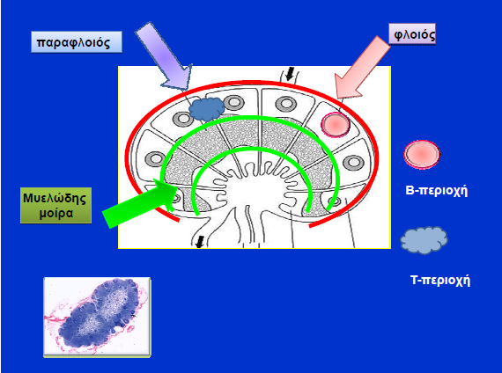
Φυσιολογικός λεμφαδένας

Slide 3
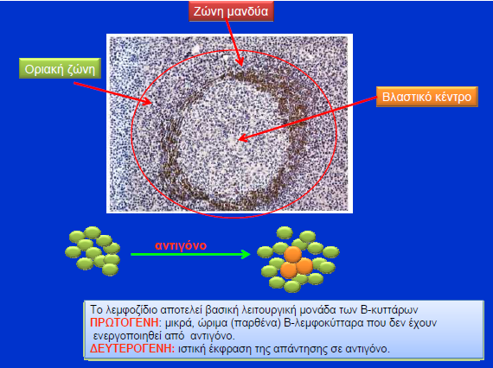

Slide 4
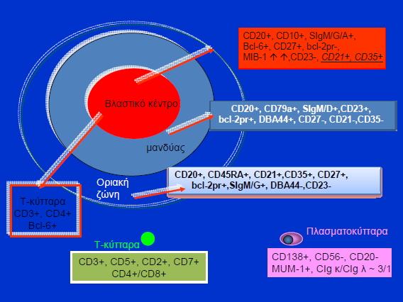

Slide 5
Κυριότεροι ανοσοϊστοχημικοί δείκτες για τα λεμφοζίδια
 | CD20 | CD10 | Bcl6 | Bcl2 | CD21 | CD23 | DBA44 | CD3
B λεμφοκύτταρα βλαστικού κέντρου | + | + | + | - | - | - | - | -
Δενδριτικά κύτταρα βλαστικού κέντρου | - | - | - | - | + | + | - | -
Τ κύτταρα βλαστικού κέντρου | - | - | + | + | - | - | - | +
Β λεμφοκύτταρα μανδύα | + | - | - | + | + | + | + | -
Β λεμφοκύτταρα οριακής ζώνης | + | - | - | + | + | - | - | -

Slide 6
Κυριότεροι ανoσοϊστοχημικοί δείκτες κυττάρων του παραφλοιού
 | CD3 | CD4 | CD5 | CD8 | CD43 | S-100 | CD34
T λεμφοκύτταρα | + | + | + | + | + | - | -
Διαπλεκόμενα δενδριτικά κύτταρα | - | - | - | - | - | + | -
Μετατριχοειδικά φλεβίδια | - | - | - | - | - | - | +

Slide 7
ΛΕΜΦΑΔΕΝΙΤΙΔΕΣ
Τύποι φλεγμονώδους αντίδρασης
Οξεία λεμφαδενίτιδα
  Πυώδης
  Νεκρωτική
  Ιστιοκυτταρική νεκρωτική χωρίς κοκκιοκύτταρα (λεμφαδενοπάθεια Kikuchi)
Χρόνια λεμφαδενίτιδα
  Κοκκιωματώδης

Slide 8
ΚΑΤΑΣΤΑΣΕΙΣ ΣΥΝΟΔΕΥΟΜΕΝΕΣ ΑΠΟ ΤΗΝ ΠΑΡΟΥΣΙΑ ΚΟΚΚΙΩΜΑΤΩΝ ΣΤΟΥΣ ΛΕΜΦΑΔΕΝΕΣ
Λοιμώξεις | Νεοπλάσματα | Άλλες καταστάσεις
Φυματίωση και λοιπές μυκοβακτηριδιακές λοιμώξεις | Λέμφωμα Hodgkin | Σαρκοείδωση
Τουλαραιμία | Αγγειοανοσοβλαστικό Τ λέμφωμα | Νόσος Crohn
Βρουκέλλωση | Β λεμφώματα (λεμφοπλασματοκυτταρικό, οριακής ζώνης, DLBCL) | Πρωτοπαθής χολική κίρρωση
Σύφιλη | Μεταστατικά καρκινώματα (μαστού- ρινοφάρυγγα) | Μέταλλα (ζιρκόνιο)
Ιστοπλάσμωση και άλλες μυκητιασικές λοιμώξεις | Μεταστατικό σεμίνωμα | Ανοσοκαταστολή
Τοξόπλασμα
Νόσος εξ ονύχων γαλής
Λεισμανίαση
Λοιμώδης μονοπυρήνωση

Slide 9
Ειδικοί τύποι λεμφαδενίτιδας
Νεκρωτική λεμφαδενίτιδα με αστεροειδή αποστημάτια
Παρατηρείται σε: λοίμωξη από Yersinia (Pseudotyberculosis, enterocolitica), νόσο εκ ονύχων γαλής, αφροδίσιο λεμφοκοκκίωμα (νόσος Nicolas-Favre)
Ιστολογικά ευρήματα
Υπερπλασία λεμφοζιδίων με εμφανή βλαστικά κέντρα
Περιοχές νεκρώσεως με ακανόνιστο σχήμα, στο κέντρο των οποίων ανευρίσκονται υπολείμματα πυρήνων και πολυμορφοπύρηνα, και οι οποίες περιβάλλονται από ιστιοκύτταρα και λίγα γιγαντοκύτταρα.
Περιαδενίτιδα και επέκταση φλεγμονής στο περιλεμφαδενικό λίπος

Slide 10
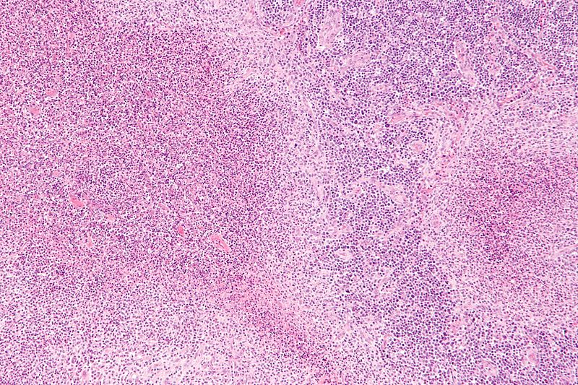
Νόσος εξ ονύχων γαλής
αστεροειδές αποστημάτιο

Slide 11
2. Τοξοπλασμική λεμφαδενίτιδα
Αίτιο: Toxoplasma gondii
Μετάδοση στον άνθρωπο: μόλυνση τροφής από κόπρανα θηλαστικών (γάτες)- διαπλακουντιακή μετάδοση (συγγενής τοξοπλάσμωση)
Κλινική εικόνα: νόσος ελαφρά (επίκτητη τοξοπλάσμωση), εκτός από την περίπτωση ανοσοκατεσταλμένων ασθενών
Ιστολογική εικόνα
Λεμφοζιδιακή υπερπλασία με εμφανή βλαστικά κέντρα
Αθροίσεις επιθηλιοειδών κυττάρων εντός των βλαστικών κέντρων
«Άωρη ιστιοκυττάρωση» των λεμφοκόλπων
Περιαδενίτιδα

Slide 12
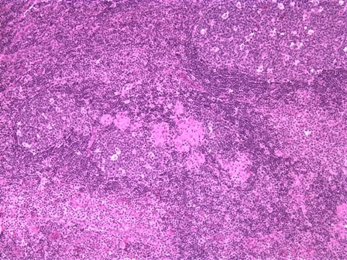
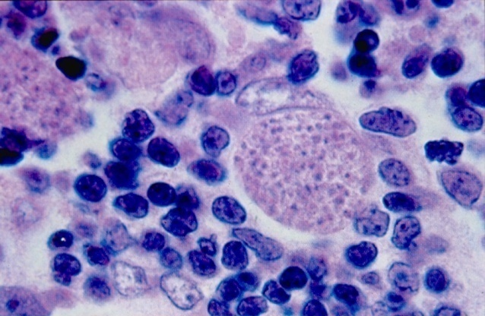
Τοξοπλάσμωση- Μονοκυτταροειδή Β κύτταρα
Toxoplasma cyst
επιθηλιοειδή
βλαστικό κέντρο
μονοκυτταροειδή λεμφοκύτταρα

Slide 13
3. Λοιμώδης μονοπυρήνωση
Αίτιο: ιός Epstein Barr
Κλινική εικόνα: πυρετός, δυσκαταποσία, λεμφαδενοπάθεια, σπληνομεγαλία, σπάνια ηπατίτιδα και προσβολή ΚΝΣ. Συχνές οι υποκλινικές λοιμώξεις.
Αιματολογικά ευρήματα: άτυπα λεμφοειδή κύτταρα και ετερόφιλα αντισώματα
Ιστολογικά ευρήματα
Λεμφοζίδια αρχικά υπερπλαστικά, συνήθως όμως ατροφικά
Αύξηση του παραφλοιού λόγω εμφανίσεως βλαστικών λεμφοειδών κυττάρων, συνήθως Β προέλευσης, που αναμιγνύονται με μικρού / μέσου μεγέθους λεμφοκύτταρα CD8+>CD4+ και πλασματοκύτταρα
Βλαστόμορφα κύτταρα ενίοτε τύπου Reed-Sternberg, συχνά CD30+ αλλά CD15- και LCA+
Διάταση και πλήρωση των λεμφοκόλπων από τα βλαστικά κύτταρα και μονοκυτταροειδή λεμφοκύτταρα
Πάχυνση και διήθηση της κάψας από πλασματοκύτταρα και βλαστικά λεμφοειδή κύτταρα (νέκρωση, αθροίσεις λεμφοειδών κυττάρων)
EBER+, LMP-1+

Slide 14
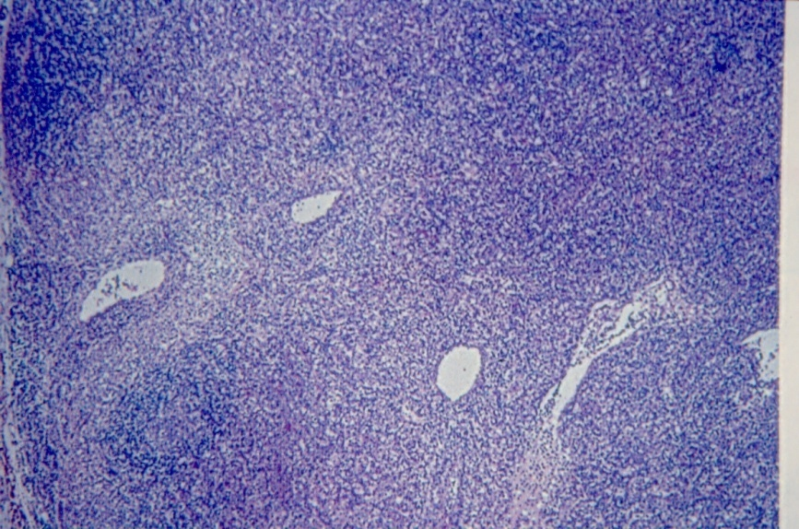
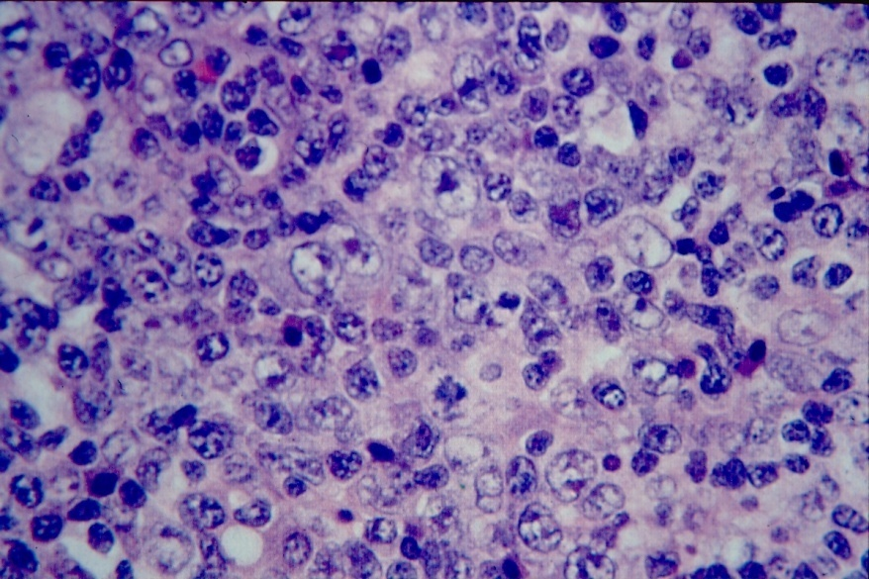
Λοιμώδης μονοπυρήνωση
τροποποιημένα λεμφοειδή κύτταρα
έκπτυξη του παραφλοιού
βλαστικά κύτταρα

Slide 15
4. Λεϊσμανίαση
Τύποι: Σπλαγχνική λεισμανίαση (kala-azar, L. Donovani) και δερματική λεισμανίαση (φύμα της Ανατολής, L. tropika και L. brasiliensis)
Η προσβολή των λεμφαδένων είναι συχνή στη σπλαγχνική μορφή
Μετάδοση από τα ζώα (κύνες, τρωκτικά) δια του φλεβοτόμου στον άνθρωπο
Ιστολογική εικόνα
Ιστιοκυττάρωση λεμφοκόλπων
Μακροφάγα στο κυτταρόπλασμα των οποίων παρατηρούνται οι μικροοργανισμοί (χρώση Giemsa)
Αθροίσεις επιθηλιοειδών κυττάρων/ συρρέοντα νεκρωτικά κοκκιώματα
Πλασματοκυττάρωση

Slide 16
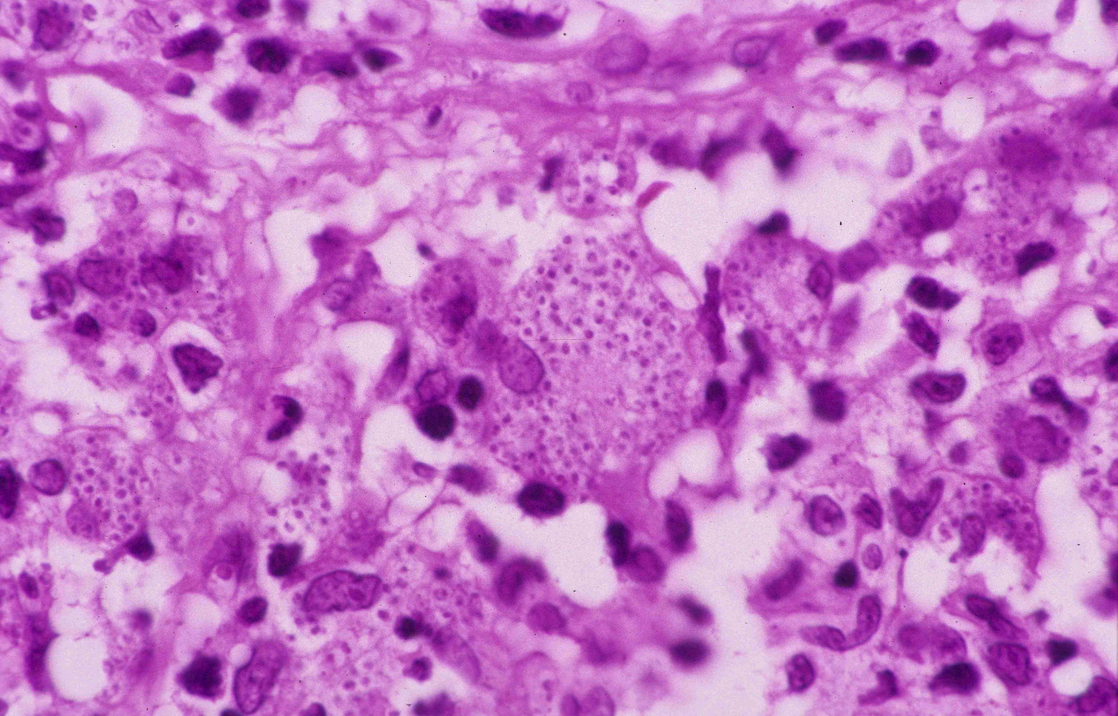
Λεϊσμανίαση
Leishman-Donovan bodies

Slide 17
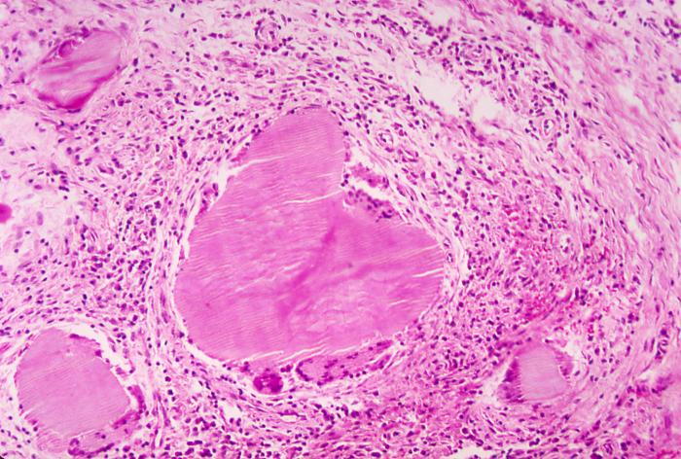
5. Ακτινομυκητιασική λεμφαδενίτιδα
Αίτιο: Actinomyces israeli (Gram+ αναερόβιο μικρόβιο)
Η προσβολή των λεμφαδένων είναι αποτέλεσμα άμεσης επέκτασης από την αρχική βλάβη
Ιστολογική εικόνα: αποστήματα στο κέντρο των οποίων ανευρίσκονται οι αποικίες του ακτινομύκητα (PAS+)

Slide 18
6. Φυματιώδης λεμφαδενίτιδα
Προσβάλλονται οι λεμφαδένες που παροχετεύουν τις πύλες εισόδους του μυκοβακτηριδίου
Ιστολογική εικόνα
Φυματιώδη κοκκιώματα (φυμάτια) (αθροίσεις επιθηλιοειδών κυττάρων χωρίς νέκρωση ή γιγαντοκύτταρα, εκτεταμένη τυροειδής νέκρωση του λεμφαδένα)
Πασσαλοειδώς διατεταγμένα ιστιοκύτταρα πέριξ τυροειδούς νεκρώσεως
Πολυμορφοπυρηνική διήθηση ή ίνωση της νεκρωτικής περιοχής
Απουσία λεμφοζιδιακής υπερπλασίας και πλασματοκυτταρώσεως
Ποικιλίες
Μη αντιδραστική φυματίωση→ παρουσία αφθόνων μυκοβακτηριδίων και εκτεταμένη νέκρωση (μη τυροειδής ) χωρίς κοκκιώματα
Φυματίωση χωρίς υπερευαισθησία→ ομοιόμορφα επιθηλιοειδή νεκρωτικά κοκκιώματα

Slide 19
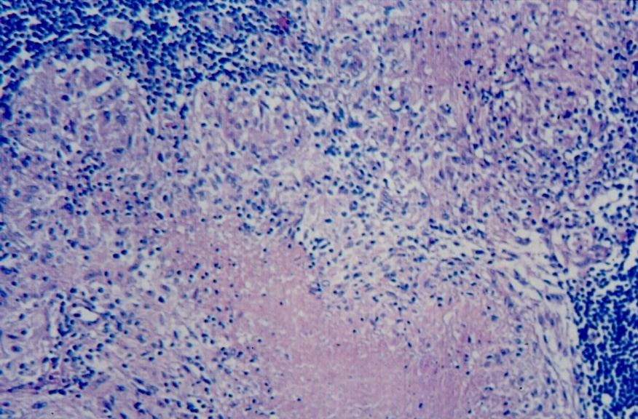
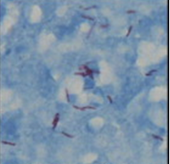
Φυματιώδης λεμφαδενίτιδα- κοκκίωμα με τυροειδή νέκρωση
τυροειδής νέκρωση
επιθηλιοειδή

Slide 20
7. Ιστιοκυτταρική νεκρωτική λεμφαδενίτιδα χωρίς κοκκιοκύτταρα (Kikuchi)
Παρατηρείται συνήθως στους τραχηλικούς λεμφαδένες νέων γυναικών
Ιστολογική εικόνα
Περιοχές νεκρώσεως με πυρηνικά υπολείμματα
Αραιοχρωματικά μακροφάγα πέριξ της νεκρώσεως
Απουσία πολυμορφοπυρήνων
Άφθονα τροποποιημένα κύτταρα, κυρίως Τ ανοσοβλάστες, αναμειγνύονται με μακροφάγα (θετικά για ΜΡΟ), λεμφοκύτταρα κυρίως T (CD8+>CD4+) και πλασματοκυτταροειδή δενδριτικά κύτταρα (CD123+)
(διαφορική διάγνωση: υψηλής κακοήθειας λέμφωμα- μη αντιδραστική φυματίωση)
Στοιχεία εναντίον λεμφώματος: εστιακή προσβολή λεμφαδένα, καρυορρηξία και μικτός κυτταρικός πληθυσμός

Slide 21
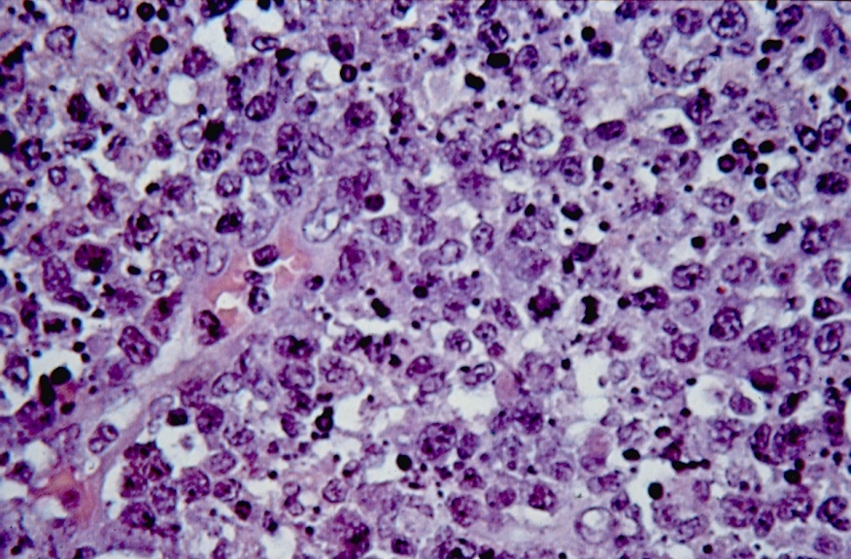
Λεμφαδενίτιδα Kikuchi
Πυρηνικά υπολείμματα-ανοσοβλάστες

Slide 22
Λεμφαδενοπάθεια σε ανοσολογικά νοσήματα
Ρευματοειδής αρθρίτιδα
Συχνότητα: εμφανής διόγκωση λεμφαδένων παρατηρείται στο 75% περίπου των ασθενών
Συνήθως προσβάλλονται μασχαλιαίοι, τραχηλικοί και υπερκλείδιοι λεμφαδένες
Ιστολογικά ευρήματα
Έντονη λεμφοζιδιακή υπερπλασία: σχετικά μικρά ομοιόμορφα βλαστικά κέντρα
Πολυμορφοπύρηνα σε αθροίσεις στους λεμφόκολπους
Πλασματοκυττάρωση στις μυελικές χορδές και εντός βλαστικών κέντρων πολυκλωνικού χαρακτήρα
Πάχυνση της κάψας
Τ λεμφοκύτταρα: ↑CD4+ διαλεμφοζιδιακό, ↑CD8+ εντός βλαστικών κέντρων
Τα ιστολογικά ευρήματα δεν είναι ειδικά (παρόμοια ευρήματα σε AIDS και δευτερογενή συφιλίδα → πλασματοκύτταρα σε κάψα, κοκκιώματα, ενδαρτηρίτιδα)
Διαφορική διάγνωση από λεμφοζιδιακό λέμφωμα (bcl-2+, στα κύτταρα βλαστικών κέντρων, εξάλειψη μανδύα, ↓Ki67)

Slide 23
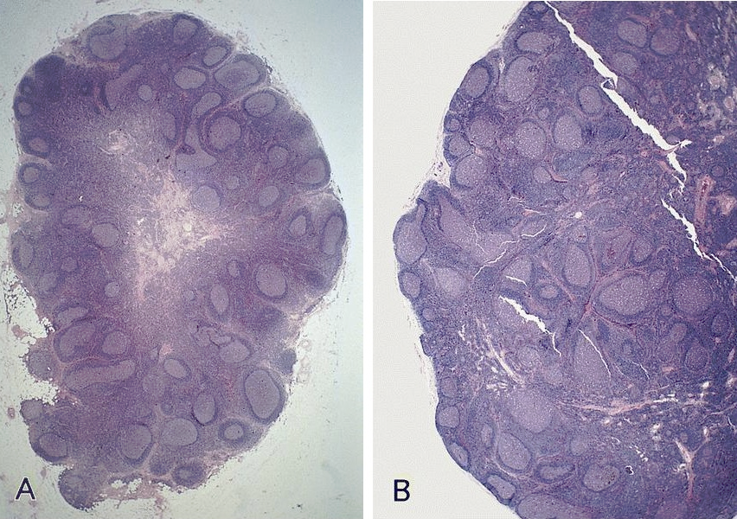
Ρευματοειδής αρθρίτιδα- λεμφοζιδιακή υπερπλασία

Slide 24
2. Συστηματικός ερυθηματώδης λύκος
Συχνότητα: εμφανής διόγκωση λεμφαδένων παρατηρείται στο 50% περίπου των ασθενών
Συνήθως προσβάλλονται οι τραχηλικοί και οι μεσεντέριοι λεμφαδένες
Ιστολογικά ευρήματα
Υπερπλασία λεμφοζιδίων
Πηκτική νέκρωση με καρυορρηξία και λίγα πολυμορφοπύρηνα
Άθροιση ανοσοβλαστικών κυττάρων, κυρίως στις περιοχές της νεκρώσεως αλλά και διαλεμφοζιδαικά
Αιματοξύφιλα σωμάτια
Πολυκλωνικά πλασματοκύτταρα σε βλαστικά κέντρα και μυελικές χορδές
Κυριότερο διαφοροδιαγνωστικό πρόβλημα: λεμφαδενοπάθεια Kikuchi (απουσία αιματοξύφιλων σωματίων, διατήρηση λεμφοζιδίων, άφθονα ιστιοκύτταρα)

Slide 25
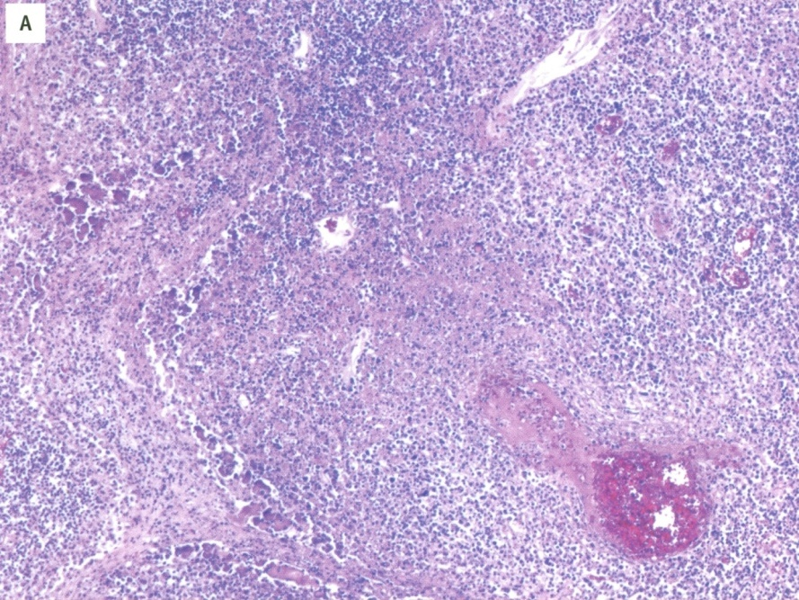
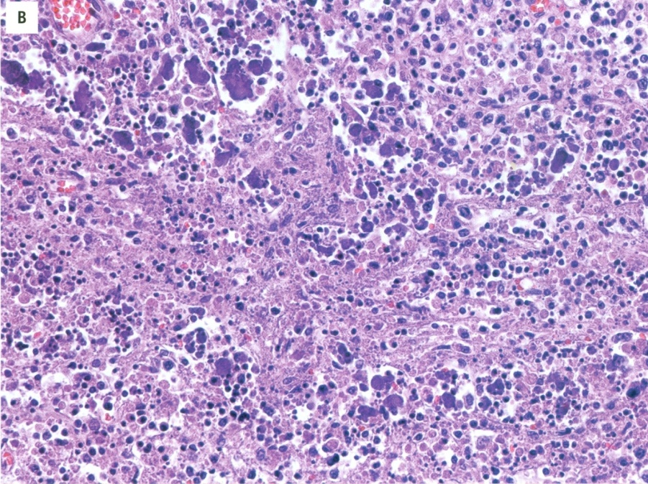
Συστηματικός ερυθηματώδης λύκος- νέκρωση και αγγειίτιδα
νέκρωση
αιματοξύφιλα σωμάτια
αγγειίτιδα

Slide 26
Νόσος Castleman
Υαλοειδής αγγειακός τύπος (90% των περιπτώσεων)
Συνήθως νέοι ασθενείς με ενδοθωρακικές μάζες
Ιστολογικά ευρήματα
Ογκόμορφη μάζα λεμφικού ιστού περιβαλλόμενη από κάψα
Δομές που μοιάζουν με λεμφοζίδια και περικλείουν συγκεντρικές στιβάδες ενδοθηλιακών κυττάρων και λεμφοκυττάρων
Πλασματοκυτταρικός τύπος (10% των περιπτώσεων)
Συνήθως νέοι ασθενείς με πυρετό, κακουχία και λεμφοειδείς μάζες στο μεσοθωράκιο, μεσεντέριο και οπισθοπεριτόναιο
Η ιστολογική εικόνα διαφέρει από τον προηγούμενο τύπο σε τρία σημεία 1. παρουσία πλασματοκυττάρων στον ενδιάμεσο ιστό 2. συνύπαρξη αληθών λεμφοζιδίων με βλαστικό κέντρο 3. παρουσία των αλλοιώσεων σε πέριξ λεμφαδένες.

Slide 27
Νόσος Castleman
Εντετοπισμένη
Πολυκεντρική
Υαλοειδής αγγειακός τύπος
Πλασματοκυτταρικός τύπος
POEMS
Ιδιοπαθής HHV-8-
HHV-8+
Εντετοπισμένη μορφή (κατά κανόνα υαλοειδούς-αγγειακού τύπου) και πολυκεντρική μορφή (συνήθως πλασματοκυτταρικός).
Στην πολυκεντρική μορφή της νόσου παρατηρείται προσβολή λεμφαδένων σε πολλές θέσεις, ηπατοσπληνομεγαλία και συστηματικά συμπτώματα

Slide 28
Νόσος Castleman
Αίτιο της νόσου θεωρείται διαταραχή της ρύθμισης του πολλαπλασιασμού Β λεμφοκυττάρων και πλασματοκυττάρων.
Στην πολυκεντρική μορφή αυξημένα επίπεδα (human/viral) IL-6
Όλες οι περιπτώσεις πολυκεντρικής Castleman επί εδάφους HIV λοίμωξης και το 50% HIV- ασθενείς είναι θετικές για το αντιγόνο LANA του Human Herpes Virus 8.

Slide 29
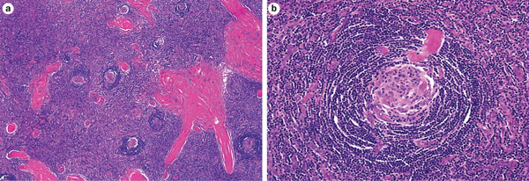
Νόσος Castleman- υαλοειδής αγγειακός τύπος

Slide 30
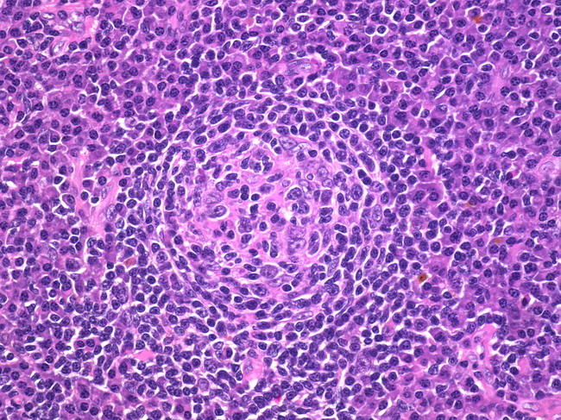
Νόσος Castleman- Πλασματοκυτταρικός τύπος
Πλασμα-τοκύτταρα

Slide 31
Νόσος Castleman – Ιδιοπαθής MCD (iMCD)
Μείζονα Διαγνωστικά Κριτήρια (αμφότερα απαραίτητα)
Ιστολογικά ευρήματα συμβατά με το ιστολογικό φάσμα της iMCD
-Υποστραφέντα/ατροφικά/άτρητα βλαστικά κέντρα, συχνά με
εκπτυγμένη ζώνη μανδύα με συγκεντρική ανάπτυξη των λεμφοκυττάρων
(onion skinning)
-Υπερανάπτυξη των δενδριτικών κυττάρων των βλαστικών κέντρων
-Αγγειοβρίθεια με υπερπλαστικά ενδοθήλια διαλεμφοζιδιακά, τα οποία
διεισδύουν εντός των βλαστικών κέντρων με εμφάνιση τύπου “lollipop”
-Μεγάλου μεγέθους αθροίσεις πολυκλωνικών πλασματοκυττάρων
διαλεμφοζιδιακά
-Υπερπλαστικά βλαστικά κέντρα των λεμφοζιδίων
Διογκωμένοι λεμφαδένες (≥1εκ σε ελάχιστη διάμετρο σε ≥2 λεμφαδενικές ομάδες)

Slide 32
Νόσος Castleman – Ιδιοπαθής MCD (iMCD)
Ελάσσονα Διαγνωστικά Κριτήρια (απαραίτητα ≥2/11, τουλάχιστον 1 εργαστηριακό)
Εργαστηριακά Κριτήρια
-Αυξημένη CRP (>10 mg/L) ή ΤΚΕ (>15 mm/h)
-Αναιμία (Hb <12,5 g/dL για άνδρες, <11,5 g/dL για γυναίκες)
-Θρομβοπενία (<150 k/μL) ή Θρομβοκυττάρωση (>400 k/μL)
-Υποαλβουμιναιμία (αλβουμίνη <3,5g/dL)
-Νεφρική δυσλειτουργία (eGFR <60 mL/min/1,73 m²) ή πρωτεϊνουρία (ολική πρωτεϊνη 150 mg/ 24h ή 10 mg/100ml)
-Πολυκλωνική υπεργαμμασφαιριναιμία (ολική γ-σφαιρίνη ή ανοσοσφαιρίνη IgG >1700 mg/dL)
Κλινικά Κριτήρια
-Συστηματικά συμπτώματα: νυχτερινές εφιδρώσεις, πυρετός >38ºC, απώλεια βάρους, κόπωση (≥2
CTCAE score λεμφωμάτων για τα Β συμπτώματα)
-Σπληνομεγαλία και/ή ηπατομεγαλία
-Συσσώρευση σωματικών υγρών: οίδημα, ανασάρκα, ασκίτης, πλευριτική συλλογή
-Εμφάνιση αγγειακών αλλοιώσεων τύπου κερασόχροων αιμαγγειωμάτων ή μελανόφαιων βλατίδων
-Λεμφοκυτταρική διάμεση πνευμονίτιδα

Slide 33
Κοκκιωματώδεις βλάβες- σαρκοείδωση
Αιτιολογία: άγνωστη
Προσβάλλονται όλα σχεδόν τα όργανα
Η λεμφαδενοπάθεια είναι συχνή, ιδίως στις πύλες αμφοτέρων των πνευμόνων
Ιστολογικά ευρήματα
Μικρά, σαφή κοκκιώματα, χωρίς τυροειδή νέκρωση
Παρουσία των κογχοειδών σωματίων (Shaumann bodies) και των αστεροειδών σωματίων στο πρωτόπλασμα των γιγαντοκυττάρων
Η ιστολογική εικόνα δεν είναι παθογνωμονική

Slide 34
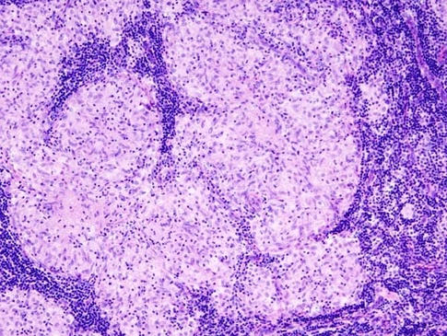
Σαρκοείδωση
Επιθηλιοειδή κοκκιώματα

Slide 35
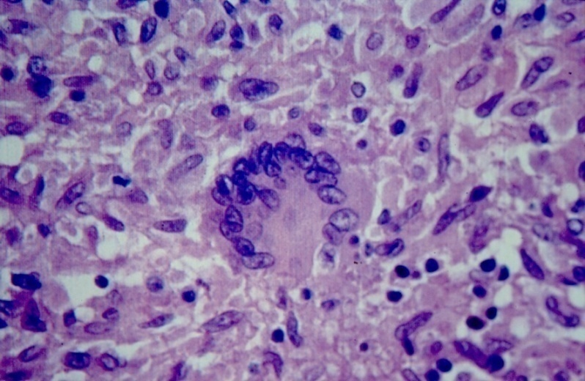
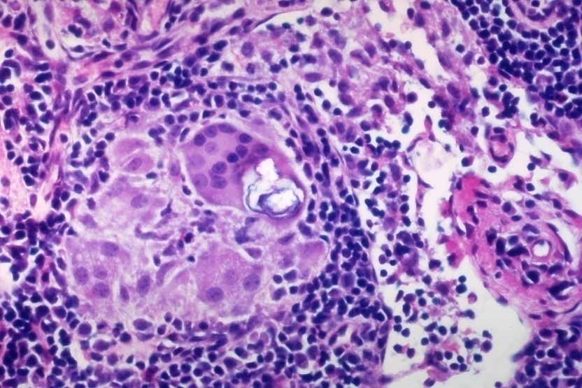
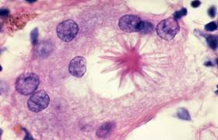
Σαρκοείδωση
Shaumann bodies
Γιγαντοκύτταρα
Αστεροειδή σωμάτια

Slide 36
Λεμφώματα: Κακοήθη νεοπλάσματα του λεμφικού ιστού , που αντανακλούν διάφορα στάδια της διαφοροποίησης των φυσιολογικών λεμφοκυττάρων
μη-Hodgkin Λ.
Λ. Hodgkin
Β Τ

Slide 37
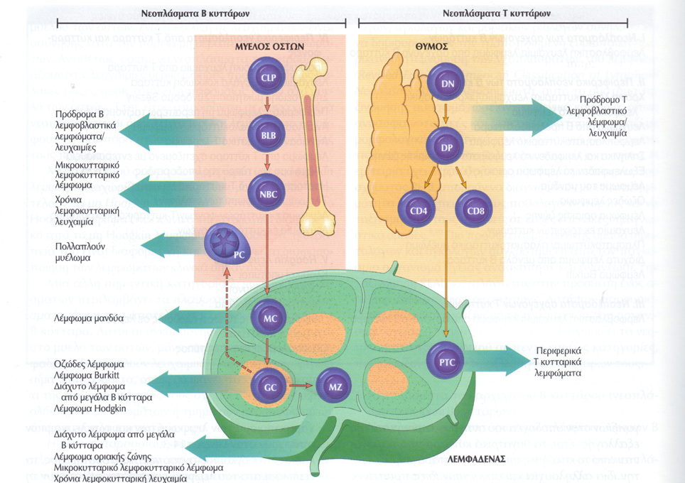

Slide 38
Κυριότεροι ανοσοϊστοχημικοί δείκτες για τα λεμφοζίδια
 | CD20 | CD10 | Bcl6 | Bcl2 | CD21 | CD23 | DBA44 | CD3
Β λεμφοκύτταρα βλαστικού κέντρου | + | + | + | - | - | - | - | -
Δενδριτικά κύτταρα βλαστικού κέντρου | - | - | - | - | + | + | - | -
Τ κύτταρα βλαστικού κέντρου | - | - | + | + | - | - | - | +
Β λεμφοκύτταρα μανδύα | + | - | - | + | + | + | + | -
Β λεμφοκύτταρα οριακής ζώνης | + | - | - | + | + | - | - | -
Κυριότεροι ανοσοϊστοχημικοί δείκτες κυττάρων του παραφλοιού
 | CD3 | CD4 | CD5 | CD8 | CD43 | S-100 | CD34
Τ λεμφοκύτταρα | + | + | + | + | + | - | -
Διαπλεκόμενα δενδριτικά κύτταρα | - | - | - | - | - | + | -
Μετατριχοειδικά φλεβίδια | - | - | - | - | - | - | +

Slide 39
ΛΕΜΦΩΜΑ HODGKIN
κακοήθη
Ορισμός: Κύτταρα Reed-Sternberg (RS) και Hodgkin
[μειοψηφία]
+
Φλεγμονώδες κυτταρικό υπόστρωμα
[πλειοψηφία]
Ετερογενής νόσος:  Οζώδης λεμφοεπικρατών τύπος
 Κλασικό λέμφωμα Hodgkin

Slide 40
ΛΕΜΦΩΜΑ HODGKIN
Kλινικά χαρακτηριστικά
30% όλων των λεμφωμάτων που διαγιγνώσκονται στο Δυτικό Κόσμο
Προσβάλλει λεμφαδένες (συνήθως τραχηλικούς-μεσοθωρακίου)
Εξαιρετικά ασυνήθης η πρωτοπαθής προσβολή εξωλεμφαδενικών θέσεων
Φύλο: άρρεν>θήλυ (εξαίρεση η οζώδης σκλήρυνση-συχνότερη σε θήλεα άτομα)
Ηλικία: Δύο αιχμές-15 έως 35 έτη και >50 ετών
Κλινική εικόνα:
- Συμπτωματική (ανώδυνη λεμφαδενοπάθεια)
- Β συμπτώματα (απώλεια βάρους, πυρετός, κνησμός, νυκτερινοί ιδρώτες)

Slide 41
ΣΤΑΔΙΟΠΟΙΗΣΗ Λ. HODGKIN KATA ANN-ARBOR
Στάδιο
Ι Προσβολή ενός λεμφαδένα
ΙΙ Προσβολή >2 λεμφαδένων στην ίδια πλευρά του διαφράγματος
ΙΙΙ Προσβολή λεμφαδένων άνωθεν και κάτωθεν του διαφράγματος
ΙΙΙ₁ Με/χωρίς λεμφαδένες πλην ήπατος/σπληνός/περί την κοιλιακή αρτηρία
ΙΙΙ₂ Με παρααορτικούς λαγόνιους ή μεσεντέριους λεμφαδένες
IV Προσβολή εξωλεμφαδενικών θέσεων (μη συνεχόμενων με προσβεβλημένους λεμφαδένες)

Slide 42
ΙΣΤΟΛΟΓΙΚΗ ΤΑΞΙΝΟΜΗΣΗ Λ. HODGKIN
Οζώδης λεμφοεπικρατών τύπος  Β λέμφωμα (Οζώδες Λεμφοεπικρατητικό Β Λέμφωμα κατά ICC2022, λόγω των βιολογικών και κλινικών διαφορών από το λ. Hodgkin)
Πλούσιο σε λεμφοκύτταρα
Οζώδης σκλήρυνση Κλασικό λ. Hodgkin
Μικτή κυτταροβρίθεια
Λεμφοπενικός τύπος
Πρόγνωση
Στάδιο (στάδια Ι/ΙΙ καλύτερη πρόγνωση από τα στάδια ΙΙΙ/IV)
Ιστολογικός τύπος (οζώδης λεμφοεπικρατών καλύτερη πρόγνωση από το λεμφοπενικό τύπο)

Slide 43
Οζώδης λεμφοεπικρατών τύπος ΛΗ (ΟΛΛΗ) (1)
Ορισμός: Μονοκλωνικό Β νεόπλασμα που
χαρακτηρίζεται από οζώδες (± διάχυτο) πρότυπο
ανάπτυξης,παρουσία διάσπαρτων νεοπλασματικών Β κυττάρων (LP κύτταρα), πυκνό δίκτυο δενδριτικών κυττάρων και άφθονα μικρά λεμφοκύτταρα και
ιστιοκύτταρα
Aμιγής διάχυτη μορφή ΟΛΛΗ →
μεγαλοκυτταρικό Β λέμφωμα πλούσιο σε Τ λεμφοκύτταρα (TCRBCL)
1/3 των περιπτώσεων ΟΛΛΗ που είχαν διαγνωσθεί στο παρελθόν → κλασικό ΛΗ πλούσιο σε λεμφοκύτταρα

Slide 44
ΟΛΛΗ (2)
Επιδημιολογία: 5% των περιπτώσεων ΛΗ
Κλινική εικόνα: Συνήθως εντετοπισμένη
περιφερική λεμφαδενοπάθεια (στάδια Ι ή ΙΙ)
» 5-25% των περιπτώσεων σε προχωρημένο στάδιο
Ηλικία: Συνήθως άνδρες 30-50 ετών
Εντόπιση: Συνήθως τραχηλικοί, μασχαλιαίοι ή βουβωνικοί λεμφαδένες
» προσβολή μεσοθωρακίου, μυελού των οστών ή σπληνός σπάνια

Slide 45
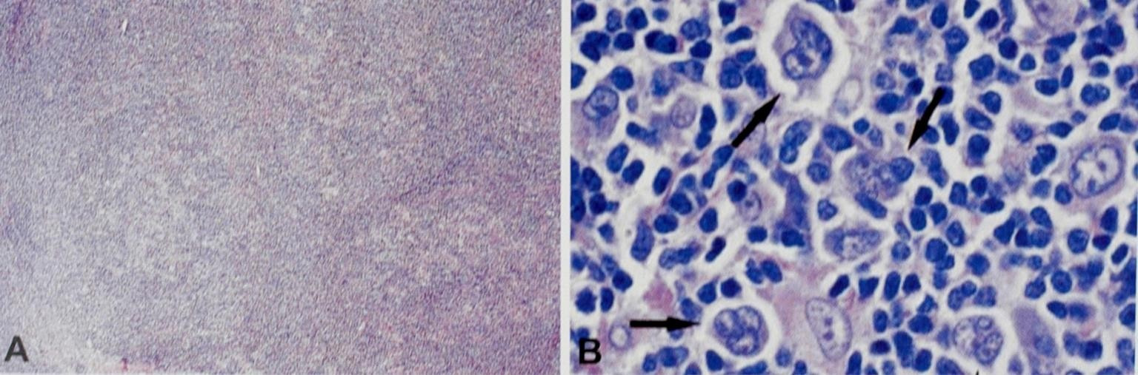
ΟΛΛΗ Μορφολογία (1)
Οζώδες ± διάχυτο πρότυπο ανάπτυξης
» Όζοι μεγαλύτεροι από εκείνους οζώδους λεμφώματος, πυκνά διατεταγμένοι, χωρίς μανδύα
Μικρά λεμφοκύτταρα, (επιθηλιοειδή) ιστιοκύτταρα και LP κύτταρα
» LP κύτταρα: πολύλοβοι πυρήνες με μικρά πολλαπλά βασίφιλα πυρήνια

Slide 46
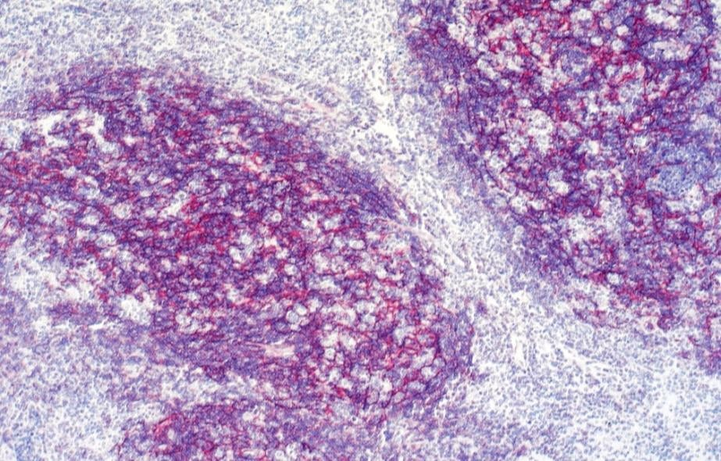
ΟΛΛΗ Μορφολογία (2)
Διάχυτες περιοχές: μικρά λεμφοκύτταρα και ιστιοκύτταρα → Παρουσία έστω ενός όζου με χαρακτηριστικά ΟΛΛΗ αποκλείει
τη διάγνωση TCRBCL
Πλούσιο δίκτυο δενδριτικών κυττάρων
Ελάχιστα ουδετερόφιλα, ηωσινόφιλα, πλασματοκύτταρα
CD21

Slide 47
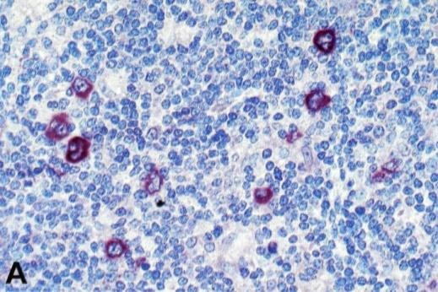
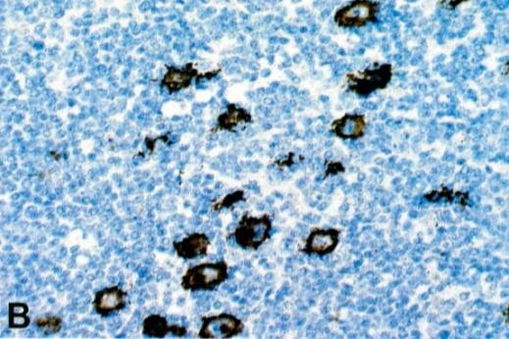
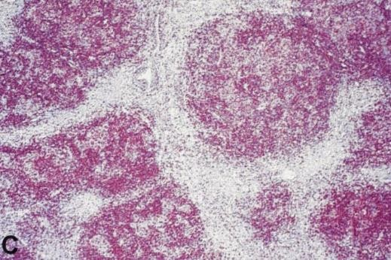
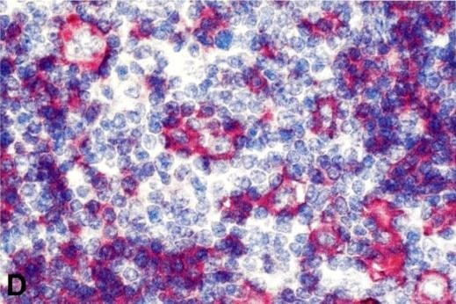
ΟΛΛΗ - Ανοσοφαινότυπος (1)
LP κύτταρα
Θετικά
Β δείκτες (CD20, CD79a, PAX-5)
BCL-6 CD45 OKT-2 BOB-1 EMA
J άλυσος
Αρνητικά CD15 CD30
J άλυσος
EMA
Βαριές/ελαφρές άλυσοι ανοσοσφαιρινών
CD20

Slide 48
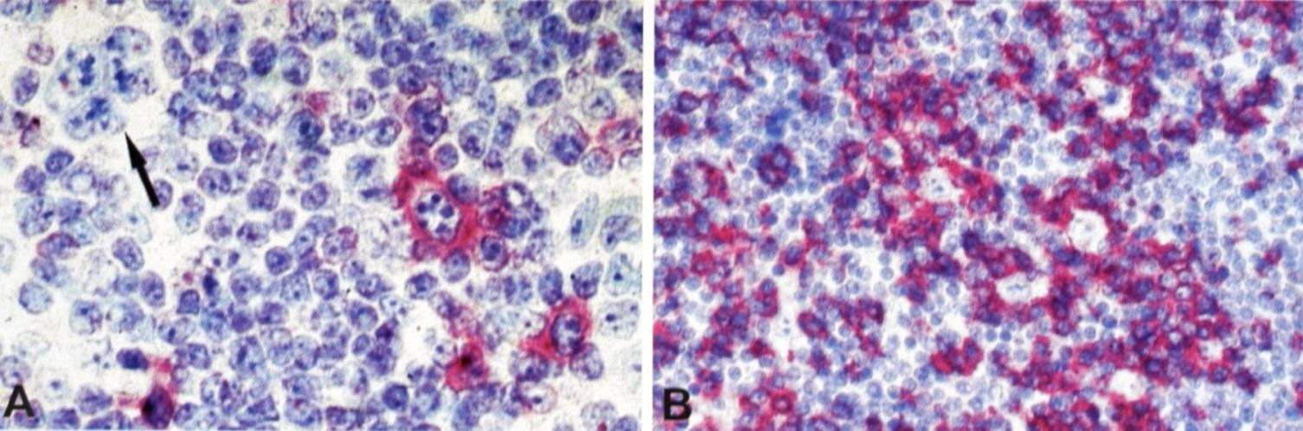
ΟΛΛΗ - Ανοσοφαινότυπος (2)
Μικρά λεμφοκύτταρα
↓
Β
↓
Τ (CD4+/CD57+)
PD1, MUM-1+ ⇨ T βοηθητικά
κύτταρα των βλαστικών κέντρων
» » ↑ Τ κύτταρα σε διάχυτες περιοχές
CD30
CD57

Slide 49





Διαφορική διάγνωση TCRBCL-like ΟΛΛΗ και πρωτοπαθούς TCRBCL
}
Παρουσία μικρών Β λεμφοκυττάρων
Παρουσία CD4+/CD57+ Τ λεμφοκυττάρων Απουσία CD8+/TIA-1+ T λεμφοκυττάρων Παρουσία ενός όζου
ΤCRBCL –
like ΟΛΛΗ

Slide 50
ΟΛΛΗ
Γονότυπος
Παρουσία κλωνικά ανασυνδυασμένων γονιδίων
ανοσοσφαιρινών στα LP κύτταρα (μελέτες σε απομονωμένα LP κύτταρα)
Απουσία EBV λοίμωξης
Διαμεταθέσεις (25%) και ανασυνδυασμός (48%) του γονιδίου BCL-6
Φυσιολογικό αντίστοιχο: Β κύτταρο του βλαστικού κέντρου
στο στάδιο της κεντροβλάστης
Πρόγνωση: - Νόσος ήπια (ιδιαίτερα στα αρχικά στάδια) με
συχνές υποτροπές
- Εκτροπή σε μεγαλοκυτταρικό Β λέμφωμα στο
3-5%

Slide 51
Κλασικό ΛΗ
Ορισμός: Κλωνικό λεμφοειδές νεόπλασμα, Β προέλευσης στην πλειοψηφία των
περιπτώσεων, αποτελούμενο από HRS
κύτταρα σε μη νεοπλασματικό περιβάλλον ποικίλης σύνθεσης & έκτασης
Διακρίνονται 4 υπότυποι με βάση
  τη σύνθεση του αντιδραστικού κυτταρικού περιβάλλοντος, και
  τη μορφολογία των νεοπλασματικών κυττάρων

Slide 52
Κλασικό ΛΗ - Γενικά
Επιδημιολογία:
95% των
περιπτώσεων ΛΗ
Οζώδης σκλήρυνση (70%)
Μικτή κυτταροβρίθεια (20-25%)
Κλασικό ΛΗ πλούσιο σε λεμφοκύτταρα (5%) Λεμφοπενικός (<1%)
Αιτιολογία-παθογένεια: Γενετικές μεταβολές των κυττάρων HRS (μεταλλάξεις που ενεργοποιούν τις οδούς NF-kB, JAK/STAT και MAPK/ERK), έντονη αλληλεπίδραση μεταξύ των κυττάρων HRS και του περιβάλλοντος, λανθάνουσα λοίμωξη ΕBV, ιδιαίτερα σε καταστάσεις ανοσοκαταστολής (HIV λοίμωξη)
-Σε τροπικές χώρες 100% των περιπτώσεων κλασικού ΛΗ είναι EBV θετικές
Ηλικία: 2 αιχμές – νέα άτομα (15-35 ετών) και ηλικιωμένα
(>60 ετών)
Κλινική εικόνα: Λεμφαδενοπάθεια-Β συμπτώματα (40%)
– Πολύ σπάνια εξωλεμφαδενική νόσος
Εντόπιση: τραχηλικοί λεμφαδένες (75%), μεσοθωρακικοί,
μασχαλιαίοι, παρααορτικοί-60% των ασθενών στάδιο Ι/ΙΙ – σπανιότερα διήθηση σπληνός (20%) ή μυελού των οστών (5%)

Slide 53
Κλασικό ΛΗ - Μορφολογία
RS κύτταρα + Μεγάλο μέγεθος
Άφθονο κυτταρόπλασμα
Φλεγμονώδες κυτταρικό υπόστρωμα ουδετερόφιλα
ηωσινόφιλα
≥2 πυρήνες/πυρηνικούς λοβούς Προβάλλον ηωσινόφιλο
πυρήνιο
Μονοπύρηνες μορφές →
κύτταρα Hodgkin
λεμφοκύτταρα
πλασματοκύτταρα
(επιθηλιοειδή) ιστιοκύτταρα ινοβλάστες

Slide 54
Ποικιλίες κυττάρων REED-STERNBERG
Κλασικό RS Μικτή κυτταροβρίθεια (οζώδης σκλήρυνση-λεμφοπενικός)
Βοθριωτό (lacunar) Οζώδης σκλήρυνση (μικτή κυτταροβρίθεια-κλασικό ΛΗ πλούσιο σε λεμφοκύτταρα)
LP (“popcorn”) Οζώδης λεμφοεπικρατών
Πλειόμορφο Λεμφοπενικός

Slide 55
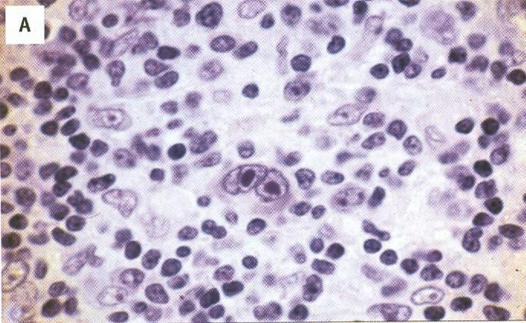
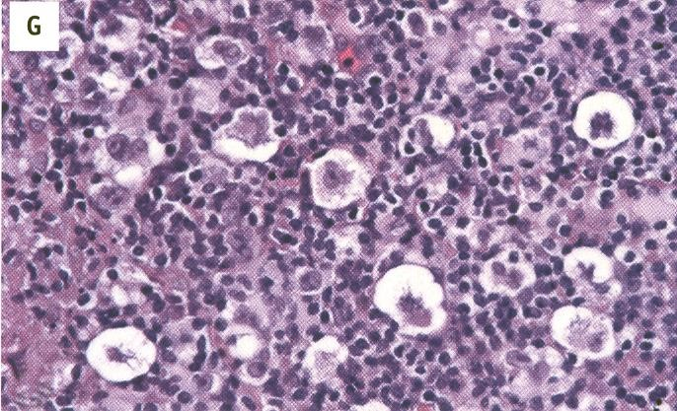
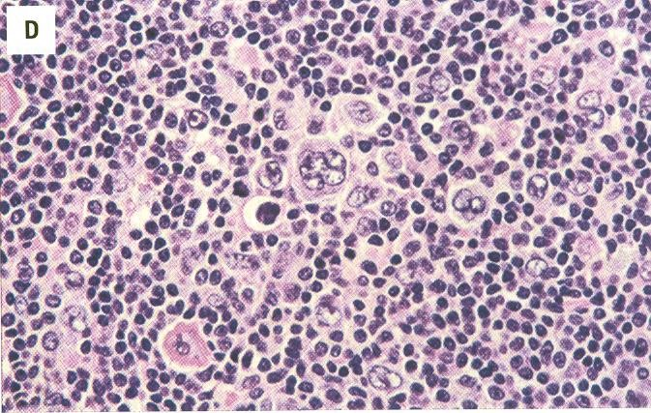
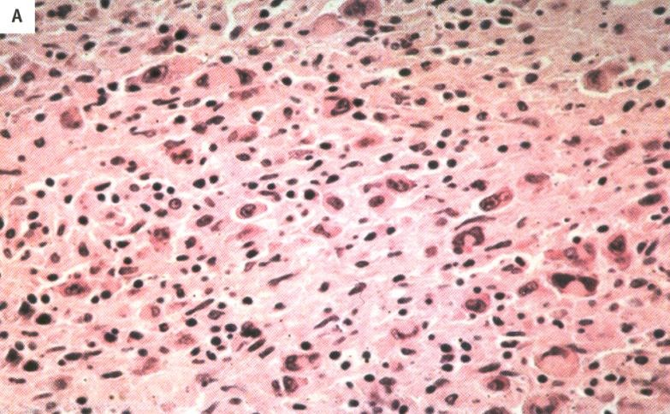
Ποικιλίες κυττάρων REED-STERNBERG (συνέχεια)
Kλασικό
Βοθριωτό
LP
Πλειόμορφο

Slide 56
Kλασικό ΛΗ – Ανοσοφαινότυπος HRS
κυττάρων
CD30 + (100% των περιπτώσεων)
Μεμβρανική-
στικτή
παραπυρηνική χρώση
CD15 + (75-85% των περιπτώσεων /
συνήθως μικρό ποσοστό κυττάρων)
CD20 + (30-40% των περιπτώσεων/ ποικίλλουσα
ένταση/ μικρό ποσοστό
CD79α – (πολύ σπάνια +)
ΡΑΧ5 + (αχνά σε σχέση με Β λεμφοκύτταρα)
MUM-1+
CD138-
OKT-2 ή ΒΟΒ-1 σπάνια + (10%) ΕΜΑ Τ-αντιγόνα – (πολύ σπάνια+)
ΕBV + (20-75% των περιπτώσεων): ΕΒΝΑ-1/LMP-1

Slide 57
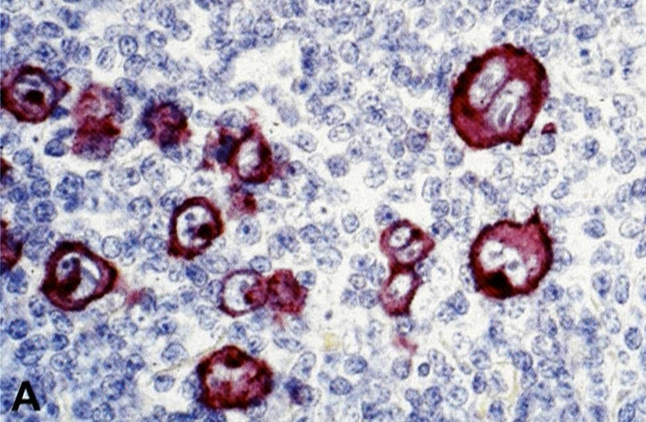
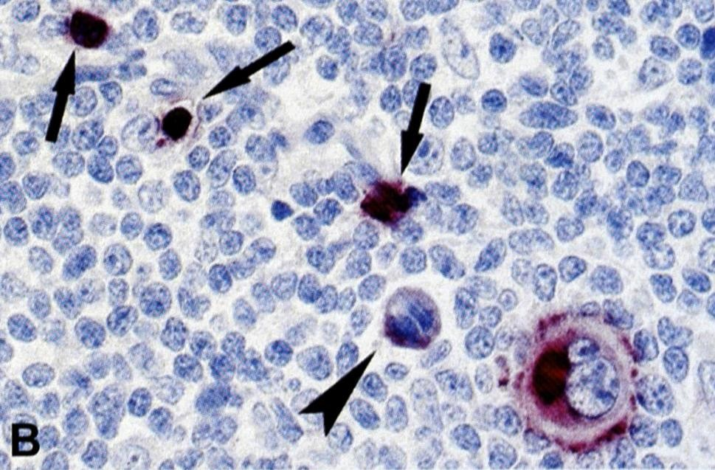
Kλασικό ΛΗ
CD30
CD15

Slide 58
Ανοσοφαινότυπος νεοπλασματικών κυττάρων στους διάφορους τύπους ΛΗ
CD45 | Kλασικό ΛΗ - | ΟΛΛΗ +
CD15 | + | -
CD30 | + | -
B-δείκτες | - (+) | +
Τ-δείκτες | - | -
ΕΜΑ | - | + (-)
ΕΒV | +/- | -

Slide 59
Κλασικό ΛΗ
Φυσιολογικό αντίστοιχο: Ώριμο Β κύτταρο του βλαστικού κέντρου (95% των
περιπτώσεων) με απορρύθμιση του προγράμματος έκφρασης Β γονιδίων
Γονότυπος: Κλωνικοί ανασυνδυασμοί και σωματικές υπερμεταλλάξεις των γονιδίων των ανοσοσφαιρινών
Πρόγνωση: Ιάσιμη νόσος στο 85% των
περιπτώσεων (ακτινο/χημειοθεραπεία) – επιλογή θεραπείας κυρίως με βάση το στάδιο

Slide 60
Oζώδης σκλήρυνση
Ορισμός: Κλασικό ΛΗ με λωρίδες κολλαγόνου που περιβάλλουν τουλάχιστον έναν όζο και HRS κύτταρα τύπου “lacunar”
Συχνότητα: 60-80% όλων των περιπτώσεων κλασικού
ΛΗ
Γυναίκες > άνδρες
Μέση ηλικία 28 έτη (δικόρυφη ηλικιακή κατανομή)
Κλινική εμφάνιση: διόγκωση μεσοθωρακίου (80%) (συνήθως στάδιο ΙΙ) – Β συμπτώματα (40%) – διήθηση σπληνός/πνεύμονος 8-10% - μυελού 3% - ήπατος 2%
Πρόγνωση: ανάλογη του σταδίου, καλύτερη σε σχέση με άλλους τύπους κλασικού ΛΗ
Παρουσία EBV στο 10-40% των περιπτώσεων

Slide 61
Οζώδης σκλήρυνση- Μορφολογία
Παρουσία όζων που περιβάλλονται από λωρίδες υποκυτταρικού ινώδους συνδετικού ιστού
Πάχυνση κάψας του λεμφαδένα
HRS κύτταρα τύπου “lacunar” με μικρότερους πυρήνες και πυρήνιο περιβαλλόμενα από κενό
ηωσινόφιλα ηωσινοφιλικά αποστημάτια
ιστιοκύτταρα νεκρωτικά κοκκιώματα
αθροίσεις “lacunar” κυττάρων → «συγκυτιακός» τύπος
Έκταση ηωσινοφιλικής διήθησης και ποσοστό HRS
κυττάρων → προγνωστική σημασία

Slide 62
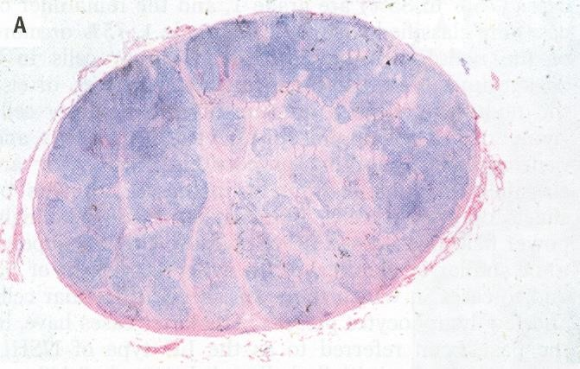
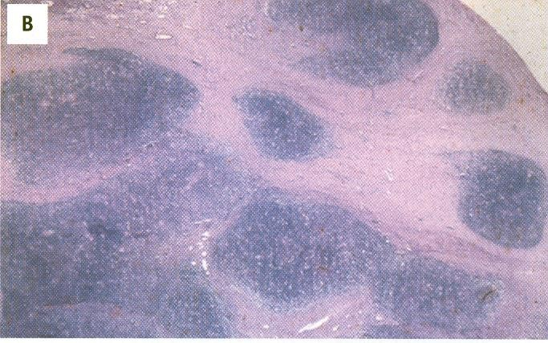
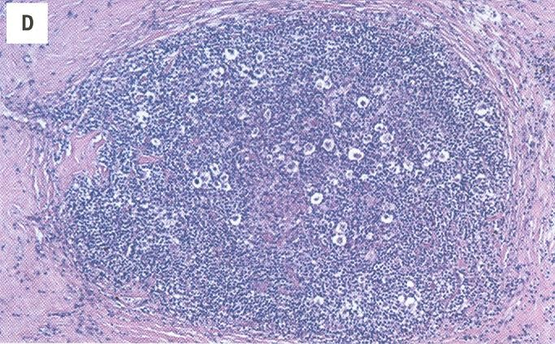
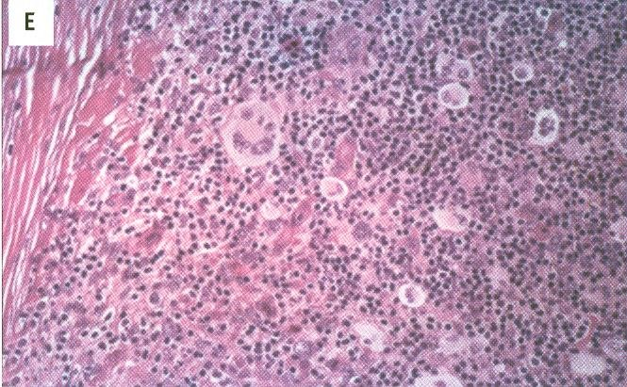
Oζώδης σκλήρυνση (συνέχεια)

Slide 63
Μικτή κυτταροβρίθεια
Ορισμός: Κλασικό ΛΗ με HRS κύτταρα σε
φλεγμονώδες υπόστρωμα χωρίς σκλήρυνση και όζους
Συχνότητα: 20-25% όλων των περιπτώσεων κλασικού ΛΗ
Ανδρες > Γυναίκες
Μέση ηλικία: 37 έτη
Κλινική εμφάνιση: περιφερική λεμφαδενοπάθεια
(συχνά σταδίου ΙΙΙ/ΙV)-συχνά Β συμπτώματα
Συχνά σε ΗΙV+ ασθενείς
Πρόγνωση: ανάλογη του σταδίου
EBV+ σε 75% των περιπτώσεων

Slide 64
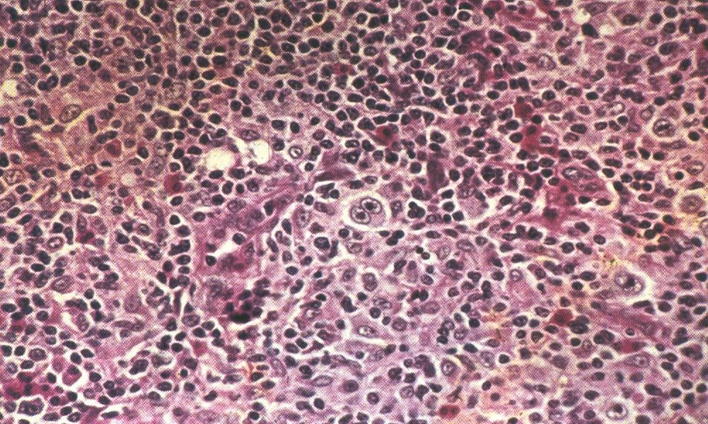
Μικτή κυτταροβρίθεια - Μορφολογία
Δυνατή η διαλεμφοζιδιακή κατανομή
Δυνατή η σκλήρυνση του υποστρώματος
χωρίς πάχυνση της κάψας
Τυπικά HRS κύτταρα
↑ ↑ (επιθηλιοειδή) ιστιοκύτταρα κυρίως σε EBV +
περιπτώσεις

Slide 65
Κλασικό ΛΗ πλούσιο σε λεμφοκύτταρα
Ορισμός: Κλασικό ΛΗ με σπάνια HRS κύτταρα σε λεμφοκυτταρικό αντιδραστικό υπόστρωμα και συνήθως οζώδες πρότυπο
Συχνότητα: 5-6% κλασικού ΛΗ
Άνδρες > Γυναίκες
Ηλικία: συνήθως 50-70 έτη
Κλινική εμφάνιση: περιφερική λεμφαδενοπάθεια (συνήθως σταδίου Ι/ΙΙ) χωρίς Β συμπτώματα
Πρόγνωση: ανάλογη του σταδίου

Slide 66
Κλασικό ΛΗ πλούσιο σε λεμφοκύτταρα - Μορφολογία
Οζώδες (σπάνια διάχυτο) πρότυπο
Πλούσιο δίκτυο δενδριτικών κυττάρων
Σύνθεση όζων: μικρά Β λεμφοκύτταρα (IgM+/IgD+) και σπάνια HRS κύτταρα κλασικού τύπου – απουσία
ηωσινοφίλων/ ουδετεροφίλων
Παρουσία έκκεντρων, συχνά ατροφικών, βλαστικών κέντρων
Παρουσία HRS κυττάρων εντός του εκπτυγμένου μανδύα
λεμφοζιδίων
Παρουσία σκλήρυνσης → οζώδης σκλήρυνση
** Απαραίτητος ο ανοσοφαινότυπος για τη διαφoρική
διάγνωση από ΟΛΛΗ
** Στον διάχυτο τύπο → μικρά λεμφοκύτταρα Τ προέλευσης

Slide 67
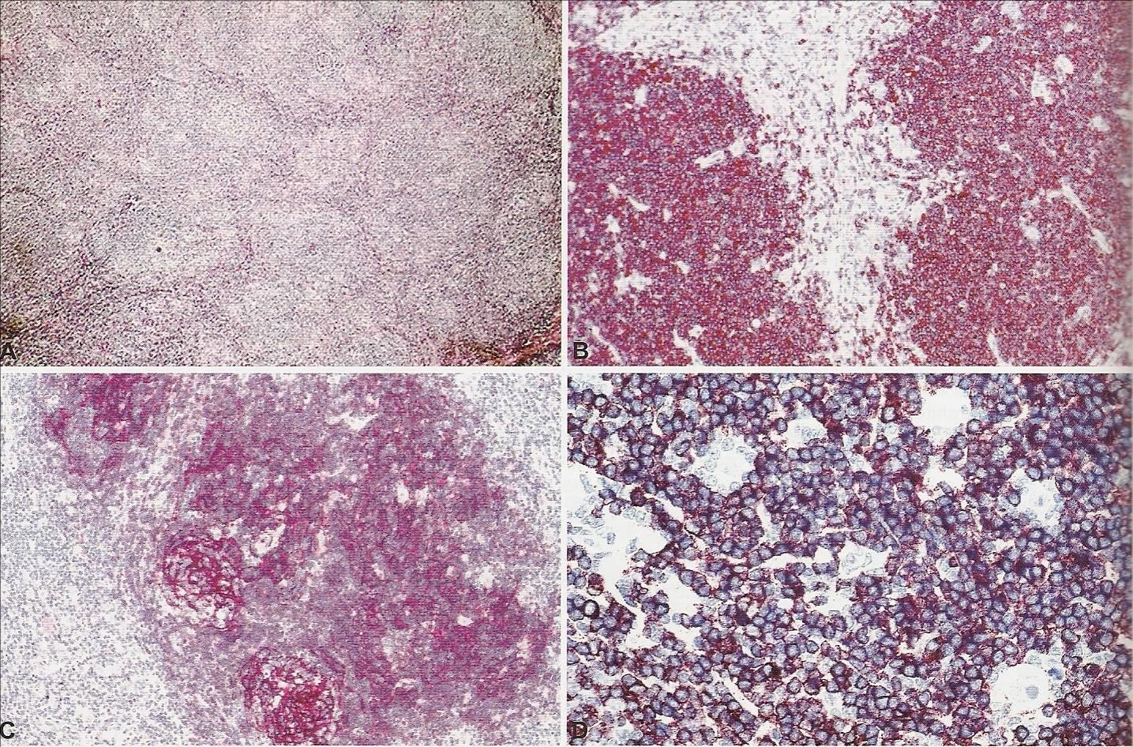
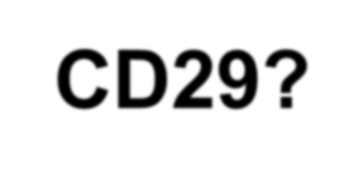
Κλασικό ΛΗ πλούσιο σε λεμφοκύτταρα
CD20
CD29?
CD21
CD20

Slide 68
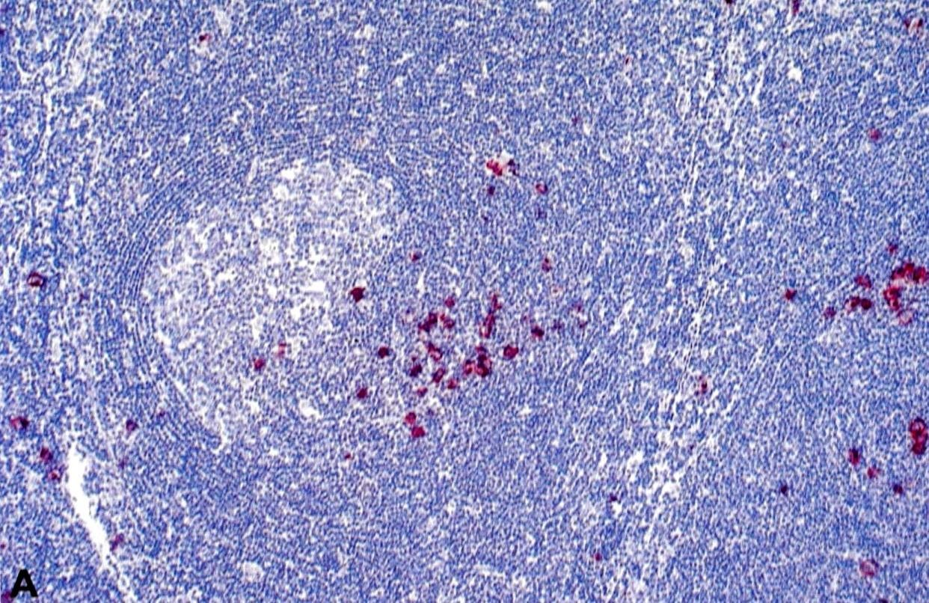
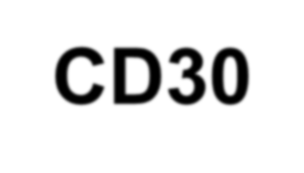
CD30

Slide 69
Λεμφοπενικός τύπος
Ορισμός: διάχυτη ανάπτυξη άφθονων HRS κυττάρων με
ή χωρίς μείωση του αριθμού των λεμφοκυττάρων
Συχνότητα: <5% κλασικού ΛΗ
Ανδρες > Γυναίκες
Μέση ηλικία: 37 έτη
Κλινική εμφάνιση: περιφερική – ενδοκοιλιακή λεμφαδενοπάθεια (συνήθως σταδίου ΙΙΙ/ΙV) συχνά με Β συμπτώματα
Πρόγνωση: συνήθως πτωχή
HIV λοίμωξη ➔EBV+

Slide 70
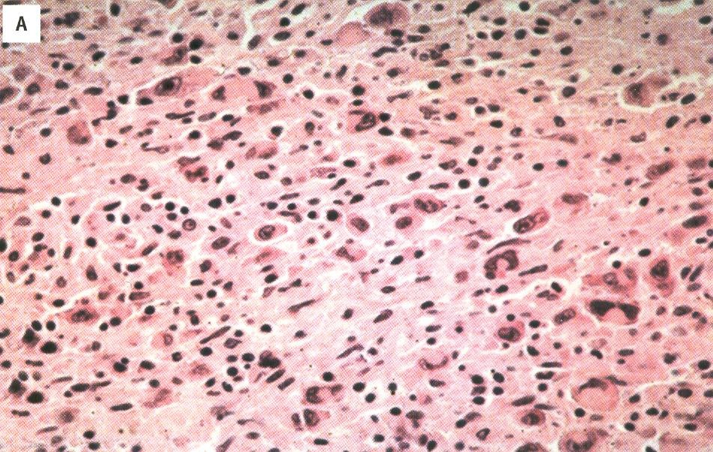
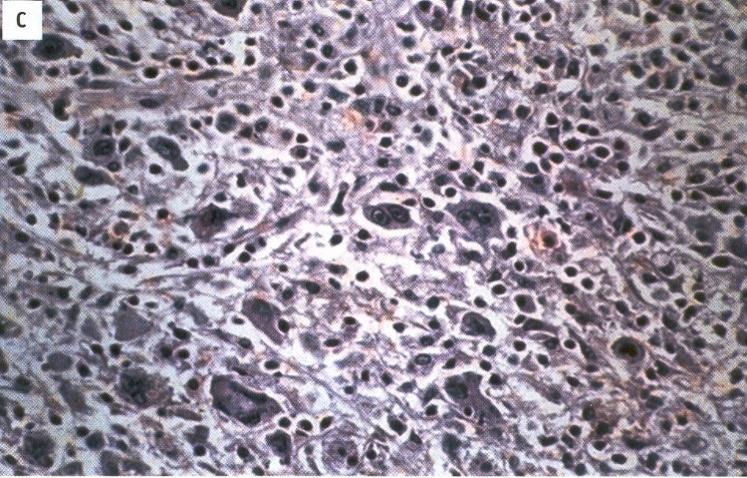
Λεμφοπενικός τύπος - Μορφολογία
Αναλογική αύξηση HRS κυττάρων σε σχέση με λεμφοκύτταρα
Εικόνα μικτής κυτταροβρίθειας με ↑↑ HRS κύτταρα
Έντονα πλειόμορφα νεοπλασματικά κύτταρα με σαρκωματώδη μορφολογία (δ.δ. από αναπλαστικό
λέμφωμα)
Μικρός σχετικά αριθμός HRS
κυττάρων εντός κυτταροβριθούς ή υποκυτταρικού ινώδους υποστρώματος

Slide 71
Λεμφώματα από ώριμα Β-λεμφοκύτταρα
Περιφερικά Β λεμφώματα κατά WHO2022
Χρόνια Λεμφοκυτταρική Λευχαιμία
Λέμφωμα μανδύα
Λεμφοζιδιακό λέμφωμα
Λεμφώματα οριακής ζώνης
Λεμφοπλασματοκυτταρικό λέμφωμα
Διάχυτο λέμφωμα από μεγάλα Β κύτταρα
Λέμφωμα Burkitt
Λέμφωμα υψηλής κακοήθειας με διαμεταθέσεις MYC/BCL2
Μεγαλοκυτταρικά Β λεμφώματα ανοσοπρονομιούχων περιοχών
B λέμφωμα πλούσιο σε Τ λεμφοκύτταρα/ιστιοκύτταρα
EBV+ μεγαλοκυτταρικό Β λέμφωμα
Eνδαγγειακό μεγαλοκυτταρικό Β λέμφωμα
Πρωτοπαθές δερματικό μεγαλοκυτταρικό Β λέμφωμα τύπου ποδός (leg type)
Λεμφωματοειδής κοκκιωμάτωση
Πρωτοπαθές μεγαλοκυτταρικό Β λέμφωμα του μεσοθωρακίου
Λέμφωμα υψηλής κακοήθειας μη ειδικού τύπου
Λεμφώματα με πλασμαβλαστικούς χαρακτήρες
Μεγαλοκυτταρικό Β λέμφωμα με διαμεταθέσεις του IRF4
Υψηλής κακοήθειας Β λέμφωμα (τύπου BL) με ανωμαλίες του 11q

Slide 72
ΧΛΛ
Λέμφωμα μανδύα
Λεμφοζιδιακό
Οριακής ζώνης
Λεμφοπλασματοκυτταρικό
ΛΕΜΦΩΜΑΤΑ ΑΠΟ ΜΙΚΡΑ Β ΚΥΤΤΑΡΑ

Slide 73
ΧΡΟΝΙΑ ΛΕΜΦΟΓΕΝΗΣ ΛΕΥΧΑΙΜΙΑ (ΧΛΛ) /ΛΕΜΦΟΚΥΤΤΑΡΙΚΟ ΛΕΜΦΩΜΑ
ΟΡΙΣΜΟΣ (Π.Ο.Υ. 2022)
Νεόπλασμα από μονόμορφα μικρά στρογγυλά Β λεμφοκύτταρα, με προλεμφοκύτταρα και παραανοσοβλάστες σε ψευδοόζους
Στην πλειοψηφία έκφραση CD5 και CD23
ΧΛΛ: λευχαιμική εικόνα (B κύτταρα>5×10⁹/L,)
Λεμφοκυτταρικό λέμφωμα  μορφολογία και φαινότυπος ΧΛΛ, χωρίς λευχαιμική διήθηση περιφερικού αίματος

Slide 74
ΧΡΟΝΙΑ ΛΕΜΦΟΓΕΝΗΣ ΛΕΥΧΑΙΜΙΑ (ΧΛΛ) /ΛΕΜΦΟΚΥΤΤΑΡΙΚΟ ΛΕΜΦΩΜΑ
ΕΠΙΔΗΜΙΟΛΟΓΙΑ
90% των περιπτώσεων χρόνιων λευχαιμιών που οφείλονται σε λεμφώματα
6,7% των μη Hodgkin λεμφωμάτων
Ηλικία συνήθως >50 ετών
Α/Γ: 2/1

Slide 75
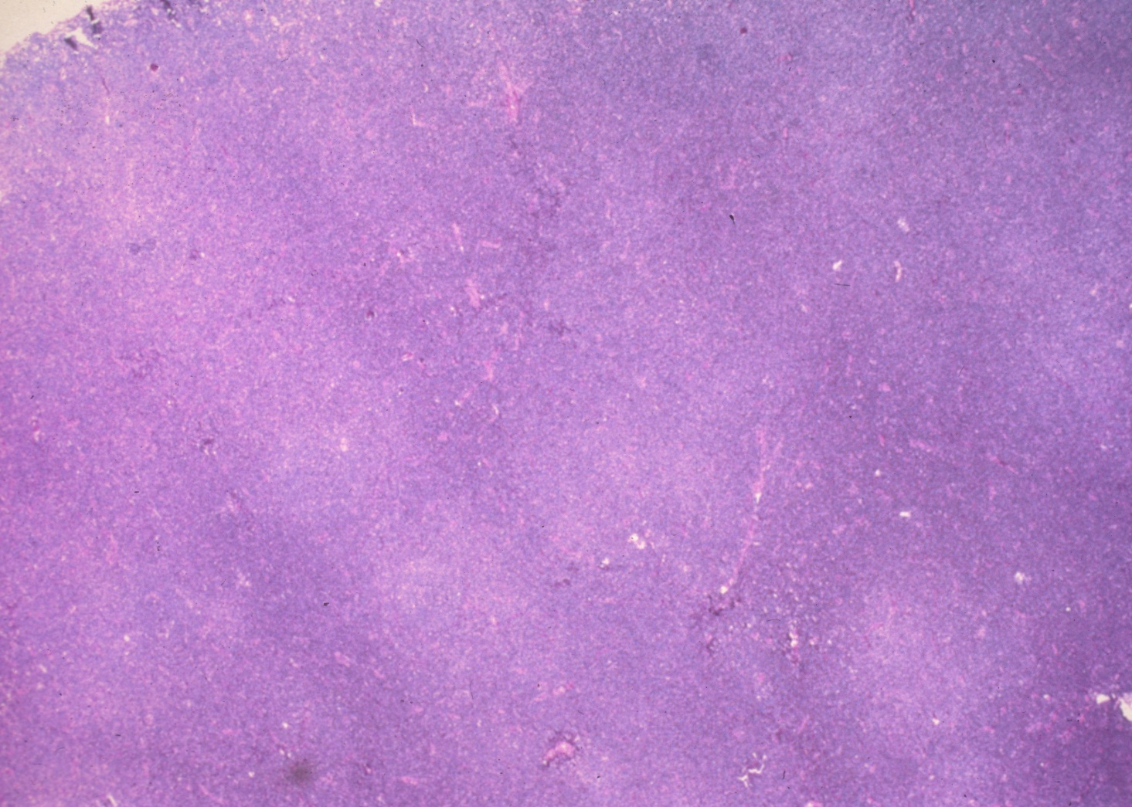
ΧΛΛ:
Ψευδοοζώδες πρότυπο

Slide 76
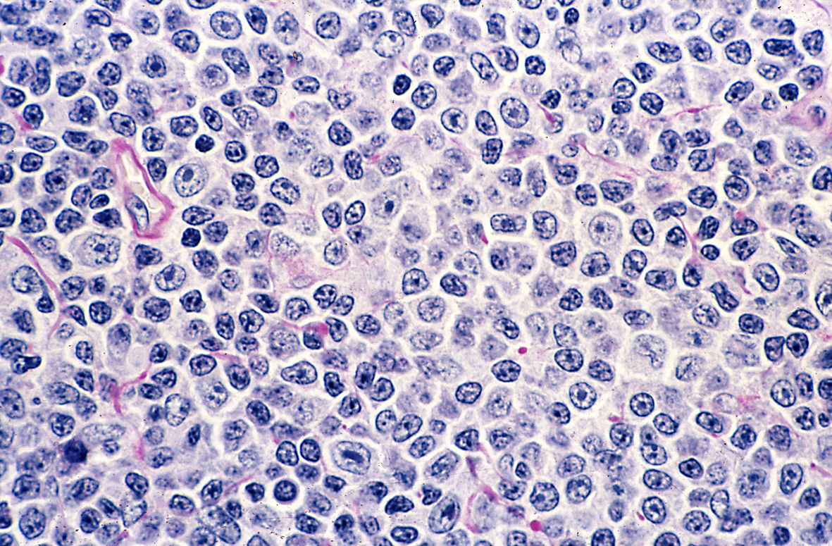
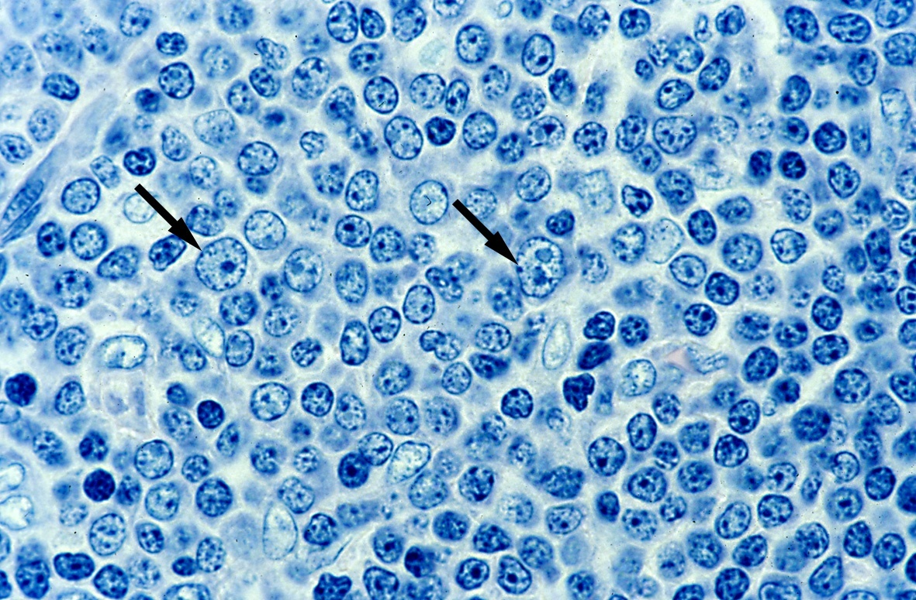
ΧΛΛ: Ψευδοόζοι
PAS Stain
Giemsa: Προλεμφοκύτταρα και παραανοσοβλάστες

Slide 77






Προλεμφοκύτταρα σε ΧΛΛ
Μικρό λεμφοκύτταρο
Προλεμφοκύτταρο

Slide 78
ΧΛΛ
Ανοσοφαινότυπος
Επιφανειακή ανοσοσφαιρίνη: συνήθως αχνή, σπάνια έντονη
CD23: +95%
CD5
LEF1 + (lymphoid enhancing factor-1): 100%
CD11c, FMC7: σπάνια+
CD38 (>30%): 40%+
ΖΑΡ70 (>20%): 40%+

Slide 79
Ετερογένεια ΧΛΛ
Μεταλλάξεις μεταβλητής περιοχής γονιδίου ανοσοσφαιρινών
- Μη-μεταλλαγμένα γονίδια: ~50%
- Μεταλλαγμένα γονίδια: ~50%
Η μετάλλαξη υποδηλώνει έκθεση στο αντιγόνο:
- Εντός του βλαστικού κέντρου (Τ-εξαρτώμενη)
- Εκτός του βλαστικού κέντρου (Τ-ανεξάρτητη)

Slide 80
Ετερογένεια ΧΛΛ
Γονιδιακό προφίλ
Υπερέκφραση ΖΑΡ-70 σε μη μεταλλαγμένη ΧΛΛ
Rosenwald, JEM 2001

Slide 81
Κλινική ετερογένεια ΧΛΛ
Ευνοϊκή πρόγνωση | Πτωχή πρόγνωση
- Τυπική μορφολογία - CD38- (<30%) - Στάδιο Α - Μεταλλαγμένη IgV Φυσιολογικός καρυότυπος ή ανωμαλίες 13q Όχι υπερέκφραση ΖΑΡ-70 | - Ατυπη μορφολογία - CD38+ Στάδιο Β ή C Μη μεταλλαγμένη IgV - Tρισωμία 12, απώλεια 11q Απώλεια 17p/μετάλλαξη p53/BIRC3 - Υπερέκφραση ΖΑΡ-70

Slide 82
Λέμφωμα του μανδύα
Ορισμός: Β λέμφωμα αποτελούμενο από μονόμορφο πληθυσμό μικρού/μέσου μεγέθους κυττάρων με ανώμαλους πυρήνες. Έκφραση CD5, SOX11 και cyclin D1. Σχετίζεται με διαμεταθέσεις της οικογένειας των γονιδίων των κυκλινών (CCND) συχνότερα της CCND1 [t(11;14)].
** Τροποποιημένα (βλαστικά) κύτταρα ή ψευδοόζοι
απουσιάζουν

Slide 83
Λέμφωμα του μανδύα
Επιδημιολογία
3-10% των μη Hodgkin λεμφωμάτων
Μέσης-μεγάλης ηλικίας άτομα (~60 έτη)
Α>Γ
Συνήθως προσβάλλονται λεμφαδένες, σπλήνας και μυελός των οστών (+/- λευχαιμική εικόνα)
Εξωλεμφαδενικές εντοπίσεις: γαστρεντερικός σωλήνας (λεμφωματώδης πολυποδίαση) και δακτύλιος Waldeyer

Slide 84
Λέμφωμα του μανδύα
Κλινική εικόνα
Συνήθως στάδιο ΙΙΙ/IV κατά τη διάγνωση
Λεμφαδενοπάθεια (μαζική) σπληνομεγαλία, διήθηση μυελού
Λευχαιμική διήθηση περιφερικού αίματος 25% των περιπτώσεων κατά τη διάγνωση
Σπάνια εμφάνιση της εξωλεμφαδενικής νόσου κατά τη διάγνωση

Slide 85
Λέμφωμα του μανδύα
Ιστολογική εικόνα
Αρχιτεκτονικό πρότυπο: τύπου μανδύα, οζώδες, διάχυτο
Μικρού/μέσου μεγέθους λεμφοκύτταρα με ανώμαλου σχήματος πυρήνες-όχι εμφανές πυρήνιο (κλασικός τύπος)
Υαλοειδοποιημένα αγγεία
Επιθηλιοειδή ιστιοκύτταρα
Ποικιλίες με προγνωστική σημασία:
- βλαστοειδής τύπος (ομοιότητα με λεμφοβλαστικό λέμφωμα – μιτώσεις)
- πλειόμορφος τύπος (μεγάλα κύτταρα με εντομή και πυρήνιο)
- μικροκυτταρικός τύπος (ομοιότητα με Β-ΧΛΛ – όχι ψευδοόζοι)
** Εκτροπή συνήθως σε βλαστοειδή τύπο παρά σε μεγαλοκυτταρικό λέμφωμα

Slide 86






Λέμφωμα μανδύα: Αρχιτεκτονικά πρότυπα
Τύπου μανδύα
Οζώδες
Διάχυτο

Slide 87




Λέμφωμα μανδύα: κυτταρολογικοί τύποι
Κλασικός
Μικροκυτταρικός
Βλαστοειδής
Πλειόμορφος

Slide 88
Λέμφωμα του μανδύα
Ανοσοφαινότυπος
CD20+/CD3-
CD5, CD43+ (συνήθως)
CD23- (συνήθως)
LEF-1-
Bcl-6-
CD10- (συνήθως)
FMC-7+
Bcl-2+
Κυκλίνη D1+ (95%)
SOX-11+(πυρήνας) (85-90%)

Slide 89




Λέμφωμα μανδύα: Ανοσοφαινότυπος
CD20
CD3
Cyclin D1
CD5

Slide 90

Μοριακή παθογένεια
Το σύμπλεγμα κυκλίνης D1/CDK προάγει την φωσφορυλίωση της πρωτεΐνης του ρετινοβλαστώματος➔ απελευθέρωση του μεταγραφικού παράγοντα E2F➔ πρόοδος του κυττάρου στον κυτταρικό κύκλο

Slide 91
Λέμφωμα μανδύα ήπιας βιολογικής συμπεριφοράς
Μορφή λεμφώματος του μανδύα που χαρακτηρίζεται από μακρά επιβίωση χωρίς θεραπεία
Ελάχιστη διήθηση λεμφαδένα
Κλινική εικόνα: συστηματική νόσος, λευχαιμική εικόνα, υπερμεταλλάξεις Ιg γονιδίου
t(11;14) η μοναδική γονιδιακή ανωμαλία
Απουσία πυρηνικής έκφρασης SOX-11

Slide 92

οζώδες
πρωτοπαθές δερματικό λέμφωμα εκ των βλαστικών κέντρων

Slide 93


Slide 94


Slide 95

(κλασικό λεμφοζιδιακό λέμφωμα, cFL)

Slide 96


Slide 97

(προαιρετικό κατά WHO2022)
Μετράμε κεντροβλάστες σε 10 ΜΟΠ εντός των όζων και εξάγουμε τον μέσο όρο

Slide 98
λεμφοζιδιακό λέμφωμα –τύποι κατά WHO 2022
Κλασικό λεμφοζιδιακό λέμφωμα (classic follicular lymphoma, cFL)
Οζώδες μεγαλοκυτταρικό Β λέμφωμα (Follicular Large B cell Lymphoma-FLBCL κατά WHO 2022/λεμφοζιδιακό λέμφωμα grade 3B κατά ICC2022)
Λεμφοζιδιακό λέμφωμα με ασυνήθη ιστολογικά χαρακτηριστικά (βλαστοειδής χρωματίνη, μεγάλου μεγέθους πληθυσμός με γωνιώδεις πυρήνες, κυρίως διάχυτο πρότυπο ανάπτυξης)

Slide 99



ανοσοφαινοτυποσ
CD20
CD20, CD79a, CD22, CD19
Επιφανειακή ανοσοσφαιρίνη (ΙgM, IgD, IgG)
ΒCl-2 (+)
BCL-6 (+)
CD10 (+)
CD 21/CD23 δίκτυο δενδριτικών κυττάρων εντός των όζων
Ki 67: grade 1/2 συνήθως <20%
grade 3 συνήθως > 20%
CD3
Bcl-2

Slide 100
γενετικο προφιλ λεμφοζιδιακου λεμφωματος
Λεμφοζιδιακό λέμφωμα με διαμετάθεση του γονιδίου BCL-2 (BCL-2-R)
Λεμφοζιδιακό λέμφωμα με διαμετάθεση του γονιδίου BCL-6 (BCL-6-R)
Λεμφοζιδιακό λέμφωμα χωρίς BCL-2-R και BCL-6-R

Slide 101
Λεμφοζιδιακό λέμφωμα- Μοριακή Βιολογία
Το 85-90% των περιπτώσεων του κλασικού λεμφοζιδιακού λεμφώματος παρουσιάζει τη διαμετάθεση t(14;18) ➔ υπερέκφραση της πρωτεΐνης bcl-2
Δεν αρκεί για τη διάγνωση λεμφοζιδιακού λεμφώματος- υπάρχει και σε μερικές φυσιολογικές καταστάσεις
Συχνή η αναδιάταξη του γονιδίου του BCL-6 (πιο συχνή σε περιπτώσεις που δεν υπάρχει η διαμετάθεση t(14;18)
Στις περιπτώσεις που δεν υπάρχει η διαμετάθεση t(14-;18): ρόλος της μεταλλαγής του P53

Slide 102
Β-ΛΕΜΦΩΜΑ ΑΠO ΤΟ ΚΥΤΤΑΡΟ ΤΗΣ ΟΡΙΑΚΗΣ ΖΩΝΗΣ (MZL)
(WHO 2022)
Tρεις τύποι λεμφωμάτων τα οποία αποτελούν συγκεκριμένες κλινικοπαθολογοανατομικές οντότητες
Εξωλεμφαδενικό MZL τύπου MALT
Λεμφαδενικό MZL (+MBCs)
Σπληνικό MZL (+λαχνωτά κύτταρα)

Slide 103
ΛΕΜΦΑΔΕΝΙΚΟ Β-ΛΕΜΦΩΜΑ
AΠΟ ΤΟ ΚΥΤΤΑΡΟ ΤΗΣ ΟΡΙΑΚΗΣ ΖΩΝΗΣ (NMZL)
Η διάγνωσή του προϋποθέτει:
Λεμφαδενική προσβολή από MZL με χαρακτηριστικά εξωλεμφαδενικού (MALT) ή σπληνικού τύπου, επί απουσίας προγενέστερης ή σύγχρονης εξωλεμφαδενικής ή σπληνικής νόσου.
Αποτελεί 1,8% των λεμφωμάτων
Η έλλειψη ιδιαίτερων φαινοτυπικών και μοριακών
χαρακτηριστικών δυσχεραίνει την ταυτοποίησή του

Slide 104


μονοκυτταροειδή
χαρακτηριστικά
ΜΟΡΦΟΛΟΓΙΑ
Πολύμορφο διήθημα:
μικρά λεμφοκύτταρα με κεντροκυτταροειδή ή/και μονοκυτταροειδή εμφάνιση ή/και πλασματοκυτταρική διαφοροποίηση,
καθώς και διάσπαρτα μεγάλα λεμφοειδή κύτταρα (βλάστες) (<10%)
Histopathology 2006;48:162-173
πλασματοκυτταρική
διαφοροποίηση

Slide 105
MALT λεμφώματα - Γενικά
Αναπτύσσονται και υποτροπιάζουν σε περιοχές όπου υπάρχει MALT, φυσιολογικά ή επίκτητα
Παραμένουν εντοπισμένα στη θέση όπου αναπτύχθηκαν για μεγάλο χρονικό διάστημα
Μιμούνται την οργάνωση και τη δομή των πλακών του Peyer
Συνήθως υπάρχει κλινικό υπόστρωμα αυτοανοσίας (44 φορές μεγαλύτερος σχετικός κίνδυνος σε σύνδρομο Sjogren και 70 φορές σε θυρεοειδίτιδα Ηashimoto)
Πρόδρομες αλλοιώσεις: H.p. γαστρίτις, σ. Sjogren, θυρεοειδίτιδα Hashimoto, ηπατίτιδα C, λεμφοζιδιακή βρογχιολίτις, λοίμωξη με Borrellia burgdorferi (δέρμα) ή Campylobacter jejuni (λεπτό έντερο)

Slide 106
Εντόπιση MALT λεμφώματος
ΓΕΣ (στόμαχος, έντερο/συμπεριλαμβάνεται το IPSID)
Σιελογόνοι αδένες
Ανανευστικό σύστημα (πνεύμονες, φάρυγγας, τραχεία)
Οφθαλμός (επιπεφυκότας, δακρυικός αδένας, κόγχος)
Θυρεοειδής
Ηπαρ
Ουροποιογεννητικό σύστημα (ουροδόχος, προστάτης, νεφρός)
Μαστός
Θύμος
Isaacson 2005

Slide 107
Επιδημιολογικά χαρακτηριστικά
MALT λεμφώματος
Αποτελεί το 7-8% των Β λεμφωμάτων και το 50% των πρωτοπαθών λεμφωμάτων του στομάχου
Συνήθως σε ενήλικες (μέση ηλικία 60 έτη)
Γυναίκες > άνδρες (ιδιαίτερα το MALT λέμφωμα των σιελογόνων αδένων)

Slide 108
ΕΞΩΛΕΜΦΑΔΕΝΙΚΟ ΛΕΜΦΩΜΑ ΟΡΙΑΚΗΣ ΖΩΝΗΣ ΤΥΠΟΥ MALT
Κοινά μικροσκοπικά χαρακτηριστικά
Κυτταρική πολυμορφία: διάσπαρτα βλαστικά κύτταρα (ανοσοβλάστες-κεντροβλάστες)
Κεντροκυτταροειδούς τύπου κύτταρα (CCL) [μονοκυτταροειδή κύτταρα]
Διήθηση οριακής ζώνης και διαλεμφοζιδιακού χώρου
Πλασματοκυτταρική διαφοροποίηση (35%)
Λεμφοεπιθηλιακές βλάβες
Εποικισμός αντιδραστικών λεμφοζιδίων
Πολυκλωνικά πλασματοκύτταρα
** Βλάστες > 5-10% ↑ πιθανότητα μετάπτωσης σε λέμφωμα από μεγάλα κύτταρα

Slide 109

Αποικισμός λεμφοζιδίων σε MALT λέμφωμα

Slide 110

ΜΑLT λέμφωμα - μονοκυτταροειδής μορφολογία

Slide 111

MALT λέμφωμα
Λεμφοεπιθηλιακή αλλοίωση - Οξυφιλία επιθηλίου

Slide 112

MALT λέμφωμα
Λεμφοεπιθηλιακή αλλοίωση - H.pylori +

Slide 113

MALT λέμφωμα στομάχου
Πλασματοκυτταροειδής διαφοροποίηση - Λεμφοεπιθηλιακή βλάβη

Slide 114

MALT λέμφωμα στομάχου
Μονοκλωνική κυτταροπλασματική
κ ελαφρά άλυσος

Slide 115

ΣΠΛΗΝΙΚΟ ΛΕΜΦΩΜΑ ΟΡΙΑΚΗΣ ΖΩΝΗΣ (ΣΛΟΖ)
Ορισμός: Χαμηλής κακοήθειας πρωτοπαθές Β-λέμφωμα του σπληνός από μικρά λεμφοκύτταρα, με διφασικό πρότυπο ανάπτυξης και διήθηση, πέραν του σπληνός, των λεμφαδένων της πύλης και του μυελού των οστών, χωρίς περιφερική λεμφαδενοπάθεια.
Πιθανή παρουσία λαχνωτών λεμφοκυττάρων στο
περιφερικό αίμα.

Slide 116

ΣΛΟΖ -ΠΑΘΟΛΟΓΟΑΝΑΤΟΜΙΚΑ ΕΥΡΗΜΑΤΑ (1)
Μικροσκοπική εικόνα
Αξιόλογη αύξηση του βάρους του σπληνός (συνήθως >1000 γρ)
Ποικίλου μεγέθους λευκωποί όζοι δίκην έκπτυξης του λευκού πολφού

Slide 117


ΣΛΟΖ -ΠΑΘΟΛΟΓΟΑΝΑΤΟΜΙΚΑ ΕΥΡΗΜΑΤΑ (2)
Ιστολογική εικόνα σπληνός
Οζοειδείς λεμφοκυτταρικές αθροίσεις αντίστοιχα προς το λευκό πολφό.
Διφασικός πληθυσμός: κεντρικά μικρά λεμφοκύτταρα τύπου μανδύα, περιφερικά μικρού/μέσου μεγέθους λεμφοκύτταρα με άφθονο διαυγές πρωτόπλασμα και σπάνιες ανοσοβλάστες.
Πάντοτε ποικίλου βαθμού διήθηση ερυθρού πολφού
Σπανιότερα: αθροίσεις επιθηλιο-ειδών ιστιοκυττάρων και πλασμα-τοκυτταρική διαφοροποίηση.

Slide 118


ΣΛΟΖ -ΠΑΘΟΛΟΓΟΑΝΑΤΟΜΙΚΑ ΕΥΡΗΜΑΤΑ (3)
Ιστολογική εικόνα λεμφαδένων πύλης
Οζώδης διήθηση
Διάταση λεμφοκόλπων
Παρουσία (ενίοτε) υπολειμματικών λεμφοζιδίων
Ιστολογική εικόνα μυελού των οστών
Διήθηση στην πλειονότητα των περιπτώσεων, συχνά μη ορατή στην αιματοξυλίνη-ηωσίνη
Πρότυπο: οζώδες, ενδιάμεσο, ενδοκολποειδικό
Παρουσία βλαστικών κέντρων λεμφοζιδίων στο κέντρο των οζοειδών αθροίσεων

Slide 119

ΛΕΜΦΟΠΛΑΣΜΑΤΟΚΥΤΤΑΡΙΚΟ ΛΕΜΦΩΜΑ : ΜΟΡΦΟΛΟΓΙΑ
Μικρά λεμφοκύτταρα με πλασμοκυττοειδή διαφοροποίηση και πλασματοκύτταρα
Πλασματοκύτταρα
Μικρά λεμφοκύτταρα
Μυελός των οστών , σπανιότερα λεμφαδένες /σπλήνας (15 -30%)
Mεταλλαγή στο MYD88 (L265P) σε ένα σημαντικό ποσοστό ασθενών με LPL
Σχετίζεται με ενεργοποίηση του NFκΒ
Χρήσιμο για τη διαφοροδιάγνωση από λέμφωμα οριακής ζώνης

Slide 120


ΛΕΜΦΟΠΛΑΣΜΑΤΟΚΥΤΤΑΡΙΚΟ ΛΕΜΦΩΜΑ
CD138+

Slide 121


ΛΕΜΦΟΠΛΑΣΜΑΤΟΚΥΤΤΑΡΙΚΟ ΛΕΜΦΩΜΑ
ΚΛΩΝΙΚΟΤΗΤΑ
CIgM
CIgκ

Slide 122

ΕΠΙΘΕΤΙΚΑ Β ΛΕΜΦΩΜΑΤΑ
Βιολογική, ιστοπαθολογική &
κλινικοπρογνωστική ετερογένεια

Slide 123
I. Διάχυτα μεγαλοκυτταρικά Β λεμφώματα
Oρισμός
● Διάχυτη ανάπτυξη
● Μέγεθος πυρήνα νεοπλασματικών κυττάρων τουλάχιστον ίσο με εκείνο φυσιολογικού μακροφάγου ή διπλάσιο εκείνου φυσιολογικού λεμφοκυττάρου
Ετερογένεια
● Κλινική εμφάνιση
● Εντόπιση
● Πρόγνωση
● Μορφολογία
● Παθογενετικοί μηχανισμοί
● Ανοσοφαινότυπος / Γονότυπος

Slide 124
DLBCL-NOS
Eπιδημιολογία: 25-30% των NHL των ενηλίκων - Συνηθέστερο σε μεγαλύτερης ηλικίας άτομα
Αναπτύσσεται de novo (πρωτοπαθές) ή δευτεροπαθώς
Επί εδάφους ανοσοανεπάρκειας είναι κατά κανόνα EBV+
Εντόπιση: Λεμφαδενική (60%) ή εξωλεμφαδενική νόσος (συνήθως ΓΕΣ)
Συμπτώματα: Ταχέως αυξανόμενη μάζα
Νόσος αρχικού σταδίου
Διήθηση μυελού <1/3 των περιπτώσεων
↓ ↓
σύγχρονη ασύγχρονη
(concordant) (discordant)

Slide 125



DLBCL-NOS
Aρχιτεκτονικό πρότυπο σε λεμφαδένες: διάχυτο, διαλεμφοζιδιακό, κολποειδικό
Μορφολογικές ποικιλίες
Κεντροβλαστική Ανοσοβλαστική Αναπλαστική
Σπάνιες ποικιλίες: μυξοειδές στρώμα, ψευδοροζέττες, ατρακτοκυτταρική μορφολογία, δίκην «σφραγιστήρος δακτυλίου»
CD 30

Slide 126
Aνοσοφαινοτυπικές ποικιλίες
DLBCL-NOS
Παρουσία ή μη προφίλ κυττάρου βλαστικού κέντρου
Αλγόριθμος Hans
BΛΚ
ΒΛΚ
ΜUM 1-
Απουσία κλινικοπρογνωστικής συσχέτισης ή συσχέτισης με γονιδιακό προφίλ
+ (>30%)
CD10
Μη ΒΛΚ
Bcl-6+
ΜUM-1+
± (<30%)
Bcl-6-
Μη ΒΛΚ

Slide 127


MOΡΙΑΚΕΣ ΥΠΟΟΜΑΔΕΣ DLBCL-NOS
Mοριακές (GEP)
Activated
B-cell (ABC)
Germinal
Center
B-cell like
(GCB)
Παρουσία
Κλινικοπρογνωστικής Συσχέτισης
Προ Mabthera Μετά Mabthera
Lenz G. N. Engl. J. Med. 2008
Notes:
127

Slide 128
Γονοτυπικά χαρακτηριστικά
DLBCL-NOS
Συχνές κυτταρογενετικές ανωμαλίες
Απουσία συγκεκριμένης διαγνωστικής χρωμοσωμικής ανωμαλίας
Κλωνικές διατάξεις ανοσοσφαιρινών, σωματικές υπερμεταλλάξεις, ανώμαλες σωματικές υπερμεταλλάξεις
Διαμεταθέσεις γονιδίων BCL2 (20-30%), BCL6 (~30%), MYC (10%)
Στο 10% των περιπτώσεων με διαμετάθεση MYC συνύπαρξη διαμεταθέσεων BCL2 ή/και BCL6

Slide 129
Moριακές υποομάδες DLBCL-NOS
Καθορίζονται με βάση το προφίλ γονιδιακής έκφρασης (GEP)
✓ (GCB-like) τύπος βλαστικού κέντρου [45-50%] (παρουσία γονιδίων κυττάρων βλαστικού κέντρου)
✓ (ΑBC-like) τύπος ενεργοποιημένου κυττάρου (παρουσία γονιδίων ενεργοποιημένων Β κυττάρων)
✓ (τύπος 3): περιπτώσεις μη δυνάμενες να ταξινομηθούν ως GCB ή ABC).
Διαφορετικές χρωμοσωμικές διαταραχές μεταξύ των 2 κύριων υποομάδων
BCL2 ανασυνδυασμός συχνότερος σε GCB like τύπου
Οι δύο κύριες υποομάδες δεν μπορούν με ασφάλεια να αναγνωρισθούν με τη μορφολογία ή τον ανοσοφαινότυπο

Slide 130
ΛΕΜΦΩΜΑ BURKITT
Eπιθετικό Β λέμφωμα με εξαιρετικά βραχύ χρόνο διπλασιασμού
Εμφανίζεται ως λεμφαδενική ή εξωλεμφαδενική νόσος ή ως οξεία λευχαιμία
Κλινικές ποικιλίες:
Ενδημική μορφή:
- Παιδιά Αφρικανικής καταγωγής - σχέση με EBV, οστά προσώπου / εξωλεμφαδενικές θέσεις
Σποραδική μορφή:
- Νέα άτομα, ειλεοτυφλική περιοχή / γονάδες, EBV+ στο 30%
Σχετιζόμενη με ανοσοκαταστολή:
- Συνήθως επί AIDS, λεμφαδένες και μυελός οστών, EBV+ στο 25-40%
Κλινική εικόνα. Νόσος προχωρημένου σταδίου και ↑↑↑LDH ορού

Slide 131
ΛΕΜΦΩΜΑ BURKITT (ΣΥΝΕΧΕΙΑ)
Μορφολογία:
- Μονόμορφος πληθυσμός μέσου μεγέθους με πολλαπλά κεντρικά
πυρήνια και βασίφιλο κυτταρόπλασμα με κενοτόπια λίπους
- ↑↑↑ρυθμός απόπτωσης (→ εικόνα «έναστρου ουρανού»)
- ενίοτε πλασματοκυτταροειδής διαφοροποίηση (κυρίως επί AIDS)
- ενίοτε πυρηνικός πλειομορφισμός
- ελάχιστα μικρά λεμφοκύτταρα
Ανοσοφαινότυπος:
- παν Β δείκτες+
- δείκτες κυττάρων βλαστικού κέντρου (CD10/bcl6)+
- bcl2 - (ή ασθενής έκφραση)
- Τdt -
- Ki67 >98%
Γονότυπος: Διαμετάθεση IgH/MYC (ή σπανιότερα IGK ή IGL) χωρίς BCL2 ή BCL6 διαμεταθέσεις
~10% κλασικών BL είναι MYC-R- στο FISH (με BAP) → MYC/IG fusion probes
Οι EBV+ και EBV- BL περιπτώσεις είναι δύο διαφορετικές βιολογικές ομάδες βάσει των μοριακών ευρημάτων, ασχέτως του επιδημιολογικού ή γεωγραφικού υποστρώματος
Πρόγνωση: Νόσος επιθετική αλλά δυνητικά ιάσιμη

Slide 132


Ki67
CD10
FISH

Slide 133

Υψηλής κακοήθειας Β λέμφωμα (τύπου BL) με ανωμαλίες του 11q (HGBL-11q, WHO 2022)/Μεγαλοκυτταρικό Β λέμφωμα με ανωμαλίες του 11q (ICC 2022 προσωρινή οντότητα)
Επιθετικό MYC-R- Β λέμφωμα με ανοσοφαινότυπο τυπικό του BL
13% των BL, DLBCL και HGBL
Χαμηλότερη έκφραση MYC ανοσοϊστοχημικά σε σχέση με BL
Βλαστοειδής ή ενδιάμεση μορφολογία
  Σε ορισμένες περιπτώσεις οζώδες πρότυπο ανάπτυξης
  Συχνότερα λεμφαδενική εντόπιση
  Ανωμαλίες 11q (proximal gain and telomeric loss of 11q sequences simultaneously)
GEP: GC-derived
Ελεγχος κατάστασης 11q επί παρουσίας:
-MYCR-HGBL ή μορφολογίας τύπου BL-
-Ανοσοφαινότυπου τύπου BL (Απουσία έκφρασης BCL2)
Bcl6
CD10
Bcl2
Ki67
Salaverria, Blood 2014; Ott, BJH 2017; Au-Yeung, BJH 2020; Gonzalez-Farre, Haematologia 2020; Rimsza, Virch Arch 2017; Alaggio, Leukemia 2022; Campo, Blood 2022

Slide 134


LBCL με διαμεταθέσεις του IRF4
Νέα οντότητα στη WHO 2022 και ICC 2022 για ΔΔ από DLBCL και παιδιατρικού τύπου λεμφοζιδιακό λέμφωμα
Κυρίως σε παιδιά/νέους ενήλικες
6-20% of DLBCL/FL3 στα παιδιά, σπανιότερο στους ενήλικες
Χαμηλού σταδίου στην εμφάνιση, περιορίζεται στο δακτύλιο Waldeyer και/ή τους τραχηλικούς λεμφαδένες
Οζώδες και/ή διάχυτο πρότυπο ομοιάζον FL3B ή DLBCL
Μορφολογία: Μεγαλοκυτταρική +/- βλαστοειδής
Έντονο MUM-1+ (100%), Bcl6+ , CD10 και bcl2+ (>50% ), σπάνια CD5+, πολύ υψηλό Ki67
IRF4-R (με IGH στις περισσότερες περιπτώσεις), Bcl6-R (συχνά), όχι Bcl2-R
Καλύτερη πρόγνωση με τη θεραπεία
Συχνές μεταλλάξεις του IRF4, μαζί με IRF4-R
MUM-1
Bcl6
Ott, BJH 2017
Swerdlow, Blood 2016
Au-Yeung, BJH 2020
Campo, Blood 2022
Alaggio, Leukemia 2022

Slide 135
ΚΑΤΗΓΟΡΙΕΣ ΜΕ ΕΝΔΙΑΜΕΣΑ ΜΟΡΦΟΛΟΓΙΚΑ ΧΑΡΑΚΤΗΡΙΣΤΙΚΑ
Β ΛΕΜΦΩΜΑ ΑΤΑΞΙΝΟΜΗΤΟ ΜΕ ΧΑΡΑΚΤΗΡΙΣΤΙΚΑ ΕΝΔΙΑΜΕΣΑ ΜΕΤΑΞΥ DLBCL ΚΑΙ ΛΕΜΦΩΜΑΤΟΣ BURKITT
Β ΛΕΜΦΩΜΑ ΑΤΑΞΙΝΟΜΗΤΟ ΜΕ ΧΑΡΑΚΤΗΡΙΣΤΙΚΑ ΕΝΔΙΑΜΕΣΑ ΜΕΤΑΞΥ DLBCL ΚΑΙ ΚΛΑΣΙΚΟΥ ΛΕΜΦΩΜΑΤΟΣ HODGKIN

Slide 136


ΚΑΤΗΓΟΡΙΕΣ ΜΕ ΕΝΔΙΑΜΕΣΑ ΧΑΡΑΚΤΗΡΙΣΤΙΚΑ
Β λέμφωμα αταξινόμητο με χαρακτηριστικά ενδιάμεσα μεταξύ DLBCL και λεμφώματος Burkitt (λΒ)
Μορφολογία
Ενδιάμεση μεταξύ DLBCL, NOS και λΒ
Συμβατή με λΒ
Ανοσοφαινότυπος
Συμβατός με λΒ
Bcl6+ CD10+ bcl2- Mum-1-
Aσύμβατος με λΒ
bcl6+ CD10+ bcl2+ Mum-1+/-
Ki-67>90%
Καρυότυπος Κοινός
Σύνθετοι καρυότυποι και διαμεταθέσεις MYC
Σύγχρονη παρουσία διαμεταθέσεων MYC και BCL2 (15%, “double hit”) ή MYC, BCL6 +/- BCL2 (σπάνια, “triple hit”)
ΠΡΟΓΝΩΣΗ
Δυσμενής
Αντοχή στη ΧΜΘ Συνολική μέση επιβίωση
4 μήνες
Τροποποίηση διαφάνειας Θ. Παπαδάκη

Slide 137


BL: Λέμφωμα Burkitt
HGBL: Υψηλής κακοήθειας Β λέμφωμα
DLBCL: Διάχυτο μεγαλοκυτταρικό Β Λέμφωμα
Β-LB: Β - Λεμφοβλαστικό
NOS: Μη περαιτέρω τυποποιούμενο
R = Διαμετάθεση
Kluin P. et al. Blood 2016
Alaggio et. al, Leukemia 2022

Slide 138
“Double hit” λεμφώματα
(High grade B-cell lymphoma with MYC and bcl-2 rearrangements, WHO 2022, HGBL – με αναδιατάξεις των MYC και BCL2 (ICC 2022))
* Δεν είναι συνώνυμα του αταξινόμητου DLBCL/λ. Βurkitt
Bcl2/MYC διαμεταθέσεις σπάνιες σε DLBCL
Ιστολογικός τύπος: αταξινόμητο DLBCL/Burkitt DLBCL , βλαστοειδής, Λέμφωμα Burkitt
bcl-2+, CD10+, Ki-67 ~90%
Πρόγνωση των “double hit” λεμφωμάτων, ιδιαίτερα πτωχή, ανεξαρτήτως ιστολογικού τύπου
Συνδυασμός “double hit” με φαινότυπο βλαστικού κέντρου → έλεγχος των αταξινόμητων DLBCL/BL και των DLBCL με φαινότυπο βλαστικού κέντρου για «double hit».
R.Pillai, AJSP 2013 ,M.Pedersen, Haematology 2012 S.Li, Modern Pathology 2012

Slide 139

Υψηλής κακοήθειας Β Λέμφωμα, Μη Ειδικού Τύπου (κατά WHO 2022 περιλαμβάνει και τις περιπτώσεις με διαμεταθέσεις των MYC και BCL6)
Απουσία double hit ή triple hit
Πιθανή παρουσία ενίσχυσης των MYC, BCL2 ή BCL6
Μορφολογία: Βλαστοειδής ή DLBCL/BL, συχνά σε συνδυασμό με παρουσία ‘starry-sky’
Υψηλός ρυθμός κυτταρικού πολλαπλασιασμού (Ki67)
Ott, BJH 2017
Συχνά GCB, μερικές φορές ABC τύπου
Τα DLBCL με παρουσία διαμετάθεσης MYC, χωρίς Bcl2 διαμετάθεση (MYC single hit) ή αυτά με MYC/Bcl6 διαγιγνώσκονται ως DLBCL-NOS (WHO 2022)
H διάγνωση Υψηλής κακοήθειας Β Λέμφωμα, Μη Ειδικού Τύπου βασίζεται πολύ στη μορφολογία!

Slide 140
Υψηλής κοκήθειας Β λέμφωμα με διαμεταθέσεις των MYC και BCL6 (ICC 2022)
  Αξιοσημείωτη επικράτηση των άρρενων για το MYC/BCL2/BCL6 THL
  MYC/BCL6 DHL: MUM-1+, όχι τόσο συχνά (σε σύγκριση με το MYC/BCL2 DHL) CD10+/BCL2+, GCB ≈ ABC
  Επιθετική κλινική πορεία, πιθανώς περισσότερο από το MYC/BCL2 DHL
  Απαλείφθηκε στην WHO 2022 (ταξινομείται ως DLBCL NOS ή HGBL NOS σύμφωνα με τη μορφολογία)
  Κατά ICC 2022 διατηρείται ως προσωρινή οντότητα
  COO πιο συμβατός με DLBCL
  Πιο ετερογενές από το HGBL με διαμεταθέσεις των MYC και BCL2R
Pillai, AJSP 2013; Turakhia AJSP 2014; Wang AJSP 2015; Lin, Curr Hematol Malign Rep 2013; Li, Histopathology 2016; Landsburg Cancer 2016; Moore, AJSP 2017, Johnson Hum Pathol 2018, EAHP 2021; Alaggio, Leukemia 2022, ; Campo, Blood 2022; EAHP 2022

Slide 141




Αταξινόμητο Β-Λέμφωμα με Ενδιάμεσα Χαρακτηριστικά Μεταξύ DLBCL και Κλασικού Λεμφώματος Hodgkin (ΚΛΗ)
Μορφολογία
Ανοσοφαινότυπος
DLBCL CD20+ CD79a+ bcl6+ OCt2+ CD30-/+ CD15-
Μορφολογία
Ανοσοφαινότυπος
ΚΛΗ
CD30+ CD15+/- CD20+/- CD79+/- bcl6-Oct2-
ΚΛΗ
DLBCL (PMBCL)
CD20
CD15
Πρόγνωση
ΚΛΗ
Επιθετικότερη από
DLBCL
Αναγκαιότητα Διάκρισης
Αρχείο Θ. Παπαδάκη
Απουσία ομοφωνίας στη θεραπεία
Τάση για θεραπεία όπως αυτή των Επιθετικών Β-Λεμφωμάτων από Μεγάλα Κύτταρα

Slide 142

B λέμφωμα πλούσιο σε
Τ λεμφοκύτταρα/ιστιοκύτταρα
CD 20
Λίγα διάσπαρτα ευμεγέθη νεοπλασματικά κύτταρα
Άφθονα ώριμα Τ λεμφοκύτταρα CD8+
CD 3
CD 68

Slide 143

Πρωτοπαθές δερματικό μεγαλοκυτταρικό
Β λέμφωμα τύπου ποδός (leg type)
Oρισμός
Λέμφωμα ενδιάμεσης βιολογικής συμπεριφοράς αναπτυσσόμενο διάχυτα και αποτελούμενο (>50%) από κεντροβλάστες και ανοσοβλάστες. Χαρακτηριστική προτίμηση στα κάτω άκρα
Κλινική εικόνα
Ερυθροϊώδεις αλλοιώσεις
Ταχέως αναπτυσσόμενες
Συνήθως ηλικιωμένες γυναίκες
Κλασική εντόπιση στα κάτω άκρα

Slide 144

Πρωτοπαθές δερματικό μεγαλοκυτταρικό
Β λέμφωμα τύπου ποδός (leg type)
Ανοσοφαινότυπος
CD20/CD79a⁺
bcl-2⁺
bcl-6⁺
CD10⁻
MUM-1/IRF4⁺
Γονότυπος
Μοριακή
υπογραφή ενεργοποιημένου
Β κυττάρου [MYD88 mut. (69%) (Fam-Ledard, JID 2012)
Πενταετής επιβίωση 50%
bcl-2
bcl-6
ΜUΜ-1

Slide 145
Πρωτοπαθές μεγαλοκυτταρικό Β λέμφωμα σε ανοσοπρονομιούχες περιοχές
Υπότυποι | Πρωτοπαθές μεγαλοκυτταρικό Β λέμφωμα του ΚΝΣ, του υαλοειδούς σώματος και του αμφιβληστροειδούς
 | Πρωτοπαθές μεγαλοκυτταρικό Β λέμφωμα του όρχεως
Κλινική Εικόνα | Συνήθως ενήλικες άνω των 60 ετών
 | Εμφάνιση και σε άλλες περιοχές ανοσοανοχής: οι όγκοι του υαλοειδούς σώματος/αμφιβληστροειδούς εμφανίζονται σύγχρονα ή ακολουθούν αυτούς του ΚΝΣ, οι όγκοι του όρχεος εμφανίζονται σύγχρονα ή ακολουθούν αυτούς του ΚΝΣ και του έτερου όρχι
 | Επιθετική με πτωχή πρόγνωση
Μορφολογία | Μεγαλοκυτταρική
Ανοσοφαινότυπος | Activated B-cell: Συνήθως CD10-, MUM1+, BCL6+
 | EBV-
Μοριακό προφίλ | Σύγχρονες μεταλλάξεις MYD88 και CD79B
 | Ανοσοανοχή: γενετική απενεργοποίηση μορίων MHC class I και II και B2M (β 2-microglobulin) με συνακόλουθη απώλεια έκφρασης των πρωτεϊνών
Συγκροτούν μία κατηγορία επειδή εμφανίζονται σε περιοχές ανοσοανοχής λόγω των ανάλογων ανατομικών φραγμών (πχ αιματοεγκεφαλικού) και της στόχευσης της ανοσιακής ρύθμισης του οργάνου
Alaggio, Leukemia 2022

Slide 146


Πρωτοπαθές DLBCL ΚΝΣ
Πολλαπλές εστίες στον εγκέφαλο
MUM-1
Διήθηση περιαγγειακών χώρων

Slide 147
EBV+DLBCL
EBV+ LBCL αναπτυσσόμενο σε ανοσοϊκανούς ασθενείς
Υψηλότερη συχνότητα στην Ανατολική Ασία και τη Νότια Αμερική (8-10%) από τις Δυτικές χώρες (<5%) (και διαφορετική πρόγνωση)
>80% EBER+ κύτταρα απαιτούνται για τη διάγνωση
Οι oγκογενετικοί μηχανισμοί του EBV αποδίδονται κυρίως στο LMP1
Λεμφαδενική (ιδιαίτερα σε νέους ασθενείς) και εξωλεμφαδενική εντόπιση (πνεύμονες, γαστρεντερικό σύστημα)
Καλύτερη πρόγνωση για τους νέους και τους παιδιατρικούς ασθενείς
Διαμεταθέσεις των MYC, BCL2, BCL6 σπάνιες έως απούσες
Ok, Blood 2013; Dojinov, Blood 2011; Hong, Ann Oncol 2015;
Swerdlow, Blood 2016; Piris, Exp Rev Anticancer Ther 2016;
Castillo, Am J Hematol 2018; Yin, Ann Transl Med 2018

Slide 148




EBV+DLBCL
EBNA 2
CD 20
EBER

Slide 149
Ειδικές νοσολογικές οντότητες
Eνδαγγειακό DLBCL
Ειδική νοσολογική οντότητα με πτωχή πρόγνωση
Εξωλεμφαδενική εντόπιση: ήπαρ, σπλήνας, μυελός οστών, δέρμα, ΚΝΣ κ.ά.
Μορφολογία:
– Μεγάλα νεοπλασματικά κύτταρα με εμφανές πυρήνιο
– Ενδοκολποειδική/ενδαγγειακή ανάπτυξη
– Ελάχιστα εξωκολποειδικά νεοπλασματικά κύτταρα
– Νέκρωση ιστού
Ανοσοφαινότυπος:
– Παν Β δείκτες, MUM-1+ ενίοτε CD5+
– Aπουσία μορίων κυτταρικής προσκόλλησης
Γενετικό Προφίλ, όπως μεταλλάξεις των γονιδίων της NF-κB pathway (MYD88, CD79B) και ανοσοανοχή, παρομοίως με το Πρωτοπαθές μεγαλοκυτταρικό Β λέμφωμα του ΚΝΣ και το Μεγαλοκυτταρικό Β λέμφωμα τύπου ποδός
Προέλευση: Τροποποιημένο περιφερικό Β λεμφοκύτταρο

Slide 150


Ενδαγγειακό DLBCL
CD 20

Slide 151

ΕΙΔΙΚΕΣ ΝΟΣΟΛΟΓΙΚΕΣ ΟΝΤΟΤΗΤΕΣ
ΛΕΜΦΩΜΑΤΟΕΙΔΗΣ ΚΟΚΚΙΩΜΑΤΩΣΗ
Συνήθως ενήλικες με συμπτώματα από το αναπνευστικό (δύσπνοια, βήχας, θωρακικό άλγος)
Εντόπιση: πνεύμονας (100%),
δέρμα, ανώτερο αναπνευστικό,
ΓΕΣ, νεφροί, ΚΝΣ
Αιτιολογική σχέση
με τον ιό Epstein-Barr
Προδιαθεσικοί παράγοντες:
ανοσοανεπάρκεια
Οζοειδείς βλάβες
με κεντρική νέκρωση

Slide 152
ΛΕΜΦΩΜΑΤΟΕΙΔΗΣ ΚΟΚΚΙΩΜΑΤΩΣΗ
ΜΙΚΡΟΣΚΟΠΙΚΗ ΕΙΚΟΝΑ
✓ πολύμορφος κυτταρικός πληθυσμός (μικρά λεμφοκύτταρα και μεγάλα ανοσοβλαστικού τύπου κύτταρα με πυρήνια)
✓ όχι εμφανές φλεγμονώδες στοιχείο
✓ λεμφοκυτταρική αγγειίτιδα, πηκτική νέκρωση, αγγειακή καταστροφή
Ανοσοφαινότυπος
✓ μεγάλα κύτταρα: CD20 + / EBV + / CD30 -(+) / CD15 -
✓ μικρά λεμφοκύτταρα: CD3 + (CD4 > CD8)

Slide 153



ΛΕΜΦΩΜΑΤΟΕΙΔΗΣ
ΚΟΚΚΙΩΜΑΤΩΣΗ
CD20
CD3
CD20
EBER

Slide 154


ΠΡΩΤΟΠΑΘΕΣ ΜΕΓΑΛΟΚΥΤΤΑΡΙΚΟ
Β-ΛΕΜΦΩΜΑ ΤΟΥ ΜΕΣΟΘΩΡΑΚΙΟΥ
2-4% των μη Hodgkin λεμφωμάτων
μέση ηλικία 35 έτη, Θ/Α (2:1)
Επιδημιολογία
Πρόσθιο μεσοθωράκιο / θύμος, λίπος,
πνεύμονας, πλευρές, περικάρδιο, υπερκλείδιοι λεμφαδένες
Στάδιο Ι-ΙΙ κατά την διάγνωση (διήθηση μυελού ιδιαίτερα σπάνια)
Επέκταση ή υποτροπή σε εξωλεμφαδενικές περιοχές
Εντόπιση
Κύτταρο προέλευσης
Αστεροειδές Β κύτταρο του θύμου
Κλινική εικόνα
Σύνδρομο άνω κοίλης
Απόφραξη αεροφόρων οδών
Πλευριτική/περικαρδιακή συλλογή
Notes:
154

Slide 155
ΠΡΩΤΟΠΑΘΕΣ ΜΕΓΑΛΟΚΥΤΤΑΡΙΚΟ
Β-ΛΕΜΦΩΜΑ ΤΟΥ ΜΕΣΟΘΩΡΑΚΙΟΥ
Διάχυτο πρότυπο ανάπτυξης
Διαυγή κύτταρα με ανώμαλους ή πολύλοβους πυρήνες
Διαμερισματοποιός σκλήρυνση (συνήθως)
Κύτταρα τύπου Reed-Sternberg
Ποικίλος αριθμός αντιδραστικών κυττάρων
Μορφολογία
Ανοσοφαινότυπος
CD20+, CD79a+, PAX-5+,
CD23+, CD30+, MUM-1+, CD15-, CD45+ , p63 +
Προέλευση μετά
το βλαστικό κέντρο
Ομοιότητες με κΛΗ [ΙgH αναδιατάξεις+, προσθήκες 2p (cREL, BCL11), 9p (JAK2, PDL1. PDL2), πυρηνική υπερέκφραση NF-kB]
Προφίλ γονιδιακής
έκφρασης
Notes:
155

Slide 156



CD20
CD30
Notes:
156

Slide 157
DLBCL - Ειδικές νοσολογικές οντότητες
Λεμφώματα με πλασμαβλαστικούς χαρακτήρες
Πλασμαβλαστικό λέμφωμα
Πρωτοπαθές λέμφωμα ορογονίων κοιλοτήτων (PEL)
HHV8+ DLBCL
ALK + DLBCL
* Eκφραση πλασματοκυτταρικών δεικτών
* Απουσία Β δεικτών

Slide 158
Λεμφώματα με πλασμαβλαστικούς χαρακτήρες
 | ALK+DLBCL | Πλασμαβλαστικό λέμφωμα | PEL | HHV8+ DLBCL
Ενήλικοι άνδρες | + | + | + | +
HIV | - | + | + | +
Άλλες ανοσοανεπάρκειες | - | +/- | +/- μετά μεταμόσχευση | +
HHV-8 | - | - | + | +/-
EBV | - | + | + | -
Μορφολογία | Aνοσοβλαστική +/- πλασμαβλαστική
Β-δείκτες | Απουσία : CD20 / PAX-5
Πλασματ. δείκτες | Παρουσία: CD138 / CD38 / Mum1 |  |  | CD38/Mum 1 +
 | ClgA+ | CIgG+/- | SIg/CIg- | CIgM(λ)+
Ειδ. δείκτες | ALK+ | EBER | LANA (HHV-8)
Άλλοι δείκτες | EMA+CD30- CD45-/+ | ΕΜΑ+ CD30+ CD45-/+ | ΕΜΑ+ CD30+ CD45+
Εντόπιση | Λεμφαδένες | - Στοματ. Βλεννογ. - Εξωλεμφαδενικές περιοχές | Ορογόνιες κοιλότητες | Λεμφαδένες/ Σπλήνας
Πρόγνωση | Πτωχή

Slide 159


ΑLΚ+DLBCL
CD45
Notes:
159

Slide 160


Πλασμαβλαστικό Λέμφωμα
CD138
CD20
ΕΒΕR
Notes:
160

Slide 161


Λέμφωμα ορογόνιων κοιλοτήτων
LANA (HHV-8)
Notes:
161

Slide 162
Νεοπλάσματα από ώριμα Τ και ΝΚ λεμφοκύτταρα
Ορισμός: Λεμφώματα που προέρχονται από ώριμα, μεταθυμικά λεμφοκύτταρα
Λευχαιμικά/διάχυτα
  Τ προλεμφοκυτταρική λευχαιμία (T-PLL)
  Τ λευχαιμία από μεγάλα κοκκιώδη κύτταρα (T-LGL)
  ΝΚ λευχαιμία από μεγάλα κοκκιώδη κύτταρα
  Επιθετική λευχαιμία από ΝΚ κύτταρα
  Σύνδρομο Sezary
  Τ λευχαιμία/ λέμφωμα των ενηλίκων (ATLL)
Λεμφαδενικά
  Λεμφαδενικά Τ λεμφώματα από τα Τ λεμφοκύτταρα του βλαστικού κέντρου (nTFH)(Αγγειοανοσοβλαστικό λέμφωμα)
  Περιφερικό Τ λέμφωμα μη ειδικού τύπου
  Αναπλαστικό μεγαλοκυτταρικό Τ λέμφωμα ALK+
  Αναπλαστικό μεγαλοκυτταρικό Τ λέμφωμα ALK-
Δερματικά
  -Σπογγοειδής μυκητίαση
  -Πρωτοπαθείς CD30+ Τ-λεμφοϋπερπλαστικές αλλοιώσεις του δέρματος
  -Πρωτοπαθές δερματικό γδ-Τ λέμφωμα
  -Τ λέμφωμα του τύπου της υποδοριϊτιδος
Άλλα Εξωλεμφαδενικά
  -Τ/ΝΚ εξωλεμφαδενικό λέμφωμα
  -Τ λέμφωμα σχετιζόμενο με εντεροπάθεια
  - Μονόμορφο επιθηλιοτροπικό Τ λέμφωμα λεπτού εντέρου
  -Ηπατοσπληνικό Τ λέμφωμα

Slide 163
Περιφερικά Τ και ΝΚ λεμφώματα
Προβληματισμοί:
Μοριακή παθογένεια;
Ποιο είναι το φυσιολογικό κύτταρο-αντίστοιχο;
Θεραπευτική αντοχή;

Slide 164
Χαρακτηριστικά που θέτουν την υπόνοια Τ-λεμφώματος
Κλινική εικόνα | Προσβολή δέρματος ή πνεύμονα Υπερασβεστιαιμία
Ιστολογικά χαρακτηριστικά | Διήθηση του παραφλοιού ενώ τα λεμφοζίδια παραμένουν ανέπαφα Παρουσία προέχοντων αγγείων Διαμερισματοποιός ίνωση
Κυτταρολογικά χαρακτηριστικά | Ακανόνιστο σχήμα πυρήνα (εγκεφαλοειδής, πολυλοβωτός ή εντμημένος) Άφθονο αραιοχρωματικό κυτταρόπλασμα
Παρουσία αντιδραστικών κυττάρων | Διαπλεκόμενα δικτυωτά κύτταρα Ηωσινόφιλα Επιθηλιοειδή ιστιοκύτταρα Ώριμα πλασματοκύτταρα
Ανοσοφαινότυπος | Ανώμαλος Τ-ανοσοφαινότυπος (π.χ CD4+CD8+, ή CD2-CD7-)

Slide 165
Τ λέμφωμα λεπτού εντέρου
  Τ λέμφωμα σχετιζόμενο με εντεροπάθεια (EATL)
  Μονόμορφο επιθηλιοτροπικό Τ λέμφωμα λεπτού εντέρου (MEITL)
WHO 2022

Slide 166
T-λέμφωμα τύπου εντεροπάθειας (EATL) - Γενικά
Ορισμός: Πρωτοπαθές λέμφωμα του λεπτού εντέρου προερχόμενο από τα ενδοεπιθηλιακά Τ-λεμφοκύτταρα
& συχνά συνδυαζόμενο (ιστολογικά και κλινικά) με εντεροπάθεια από γλουτένη
Συχνότητα: Ο συχνότερος τύπος Τ λεμφώματος του γαστρεντερικού σωλήνα
Αιτιολογία: Σχέση με κοιλιοκάκη (80-90%) των περιπτώσεων
Εντόπιση: Λεπτό έντερο (νήστιδα-ειλεός) – Σπάνια στο λοιπό ΓΕΣ ή σε άλλες θέσεις
Κλινική εικόνα: Ιστορικό κοιλιοκάκης – Διάτρηση του εντέρου λόγω διήθησης από το λέμφωμα – Σύνδρομο δυσαπορρόφησης μη ανταποκρινόμενο σε δίαιτα ελεύθερης γλουτένης

Slide 167
Τ Λεμφώματα λεπτού εντέρου – Κύριοι Τύποι
 | EATL | MEITL
Συχνότητα | 80-90% | 10-20%
Μορφολογία | Μεγάλα έως αναπλαστικά κύτταρα, εμφανές πυρήνιο, άφθονο κυτταρόπλασμα | Μέσου μεγέθους κύτταρα με πυκνωτικό πυρήνα
Διήθηση κρυπτικού επιθηλίου | + | +
Συνοδός αντιδραστικός πληθυσμός | Συχνά προέχων | απών
Παρακείμενος βλεννογόνος | Εικόνα κοιλιοκάκης (συνήθως) | Εικόνα κοιλιοκάκης (συνήθως)
Κλινική εικόνα | Κοιλιοκάκη, ερπητοειδής δερματίτις | Όχι σχέση με κοιλιοκάκη
Μοριακά χαρακτηριστικά | Μεταλλάξεις σε JAK1 και STAT3, προσθήκες σε 9q34.3 και απαλείψεις σε 16q12.1 | Μεταλλάξεις σε SETD2, JAK3, STAT5B, προσθήκες σε 9q34.3 και απαλείψεις σε 16q12.1

Slide 168


EATL – Ιστολογική εικόνα
Μαζική διήθηση του
εντερικού τοιχώματος
Πολλαπλά έλκη

Slide 169


Τ Λεμφώματα λεπτού εντέρου– Κυτταρική μορφολογία
MEITL
(μονόμορφο)
EATL
(μη μονόμορφο)

Slide 170
Τ Λεμφώματα λεπτού εντέρου - Ανοσοφαινότυπος
EATL | MEITL
CD3+ / CD5 - / CD7+ CD56- CD8- , CD4 ± TcR β ± CD103 + Κυτταροτοξικά μόρια + CD30 + Eνδοεπιθηλιακά Τ λεμφοκύτταρα CD8-/CD56- | CD3+ CD56+ CD8+, CD4- TcR β+ Kυτταροτοξικά μόρια - CD30 – Ενδοεπιθηλιακά Τ λεμφοκύτταρα CD8+/CD56+

Slide 171
Τ-ΠΕΡΙΦΕΡΙΚΑ ΛΕΜΦΩΜΑΤΑ
ΛΕΜΦΑΔΕΝΙΚΟΥ ΤΥΠΟΥ
Λεμφαδενικά Τ λεμφώματα από τα Τ λεμφοκύτταρα του βλαστικού κέντρου (nTFH)
Τ-λεμφώματα μη ειδικού τύπου
(PTCL-NOS)
Αναπλαστικό λέμφωμα
Πρότυπο:
Αγγειοανοσοβλαστικό Τ λέμφωμα (AITL)

Slide 172
Αγγειοανοσοβλαστικό λέμφωμα (AITL) – Κλινικά στοιχεία
Συχνότητα: 15-20% των Τ-λεμφωμάτων / 1-2%
των μη-Hodgkin λεμφωμάτων
Ηλικία: Μέσης-μεγάλης ηλικίας άτομα
Φύλο: Ίση αναλογία ανδρών-γυναικών
Συμπτώματα: γενικευμένη περιφερική λεμφαδενοπάθεια, πυρετός, δερματικά εξανθήματα και κνησμός, οιδήματα, πλευριτική συλλογή, αρθρίτιδα, ασκίτης, ηπατοσπληνομεγαλία
Εργαστηριακά ευρήματα: πολυκλωνική υπεργαμμασφαιρι-ναιμία, ψυχροσυγκολλητίνες
(→ αιμολυτική αναιμία), θετικός ρευματοειδής παράγοντας, αντισώματα έναντι λείων μυϊκών ινών

Slide 173
AITL – Ιστολογικά ευρήματα
Μερική ή πλήρης κατάλυση της υφής του λεμφαδένα
- Πρότυπο Ι (υπερπλαστικά βλ. κέντρα)
- Πρότυπο ΙΙ (ατροφικά βλ. κέντρα)
- Πρότυπο ΙΙΙ (απόντα βλ. κέντρα)
Διάχυτη ανάπτυξη πολύμορφου κυτταρικού πληθυσμού
Αθροίσεις νεοπλασματικών λεμφοκυττάρων μέσου-μεγάλου μεγέθους, συχνά με διαυγές κυτταρόπλασμα
Άφθονα μετατριχοειδικά φλεβίδια, συχνά διακλαδούμενα (arborizing vessels)
Αθροίσεις δενδριτικών κυττάρων κυρίως περιαγγειακά
Συνοδός αντιδραστικός πληθυσμός: πλασματοκύτταρα, επιθηλιοειδή ιστιοκύτταρα, ηωσινόφιλα
Μεταλλάξεις αρχικά στα γονίδια TET2 και DNMT3A σε επίπεδο αρχέγονου αιμοποιητικού κυττάρου, μετάλλαξη του RHOA στο ~70% των AITL, μεταλλάξεις του IDH2 στο AITL αλλά όχι στα λοιπά nTFH λεμφώματα

Slide 174


Κατάλυση
υφής λεμφαδένα
Διακλαδούμενα
μετατριχοειδικά φλεβίδια

Slide 175


Διαυγή κύτταρα
Πολύμορφος πληθυσμός

Slide 176




CD3
CD3
Μεγάλα Β λεμφοκύτταρα
Επέκταση δικτύου δενδριτικών κυττάρων (CD21+) εκτός των Β περιοχών
CD21
CD20

Slide 177


EBER
Τα Β λεμφοκύτταρα είναι EBER (mRNA EBV)+
EBER/CD20

Slide 178
T-Περιφερικό λέμφωμα μη ειδικού τύπου PTCL-NOS
Oρισμός: Ετερογενής κατηγορία λεμφαδενικών & εξωλεμφαδενικών Τ-περιφερικών λεμφωμάτων που δεν είναι δυνατόν να ενταχθούν σε καμμία από τις υπόλοιπες καλά καθορισμένες οντότητες
Επιδημιολογία: 30% των Τ-περιφερικών λεμφωμάτων
Ηλικία: Ενήλικες >>> παιδιά
Φύλο: Α/Γ = 2/1
Εντόπιση: λεμφαδένες, μυελός των οστών, ήπαρ, σπλήνας, εξωλεμφαδενικοί ιστοί (κυρίως δέρμα, ΓΕΣ)
Σε εξωλεμφαδενικές θέσεις, η διάγνωση τίθεται αφού αποκλεισθούν οι υπόλοιπες κατηγορίες Τ-λεμφωμάτων
Κλινική εικόνα: λεμφαδενοπάθεια, Β συμπτώματα, ηωσινοφιλία, κνησμός
Προαιρετική ταξινόμηση σε GATA3+ και TBX21+ υποομάδες με βάση το μοριακό προφίλ με προγνωστική σημασία
Notes:
178

Slide 179


PTCL-NOS – Ποικιλία ιστολογικής εικόνας
Notes:
179

Slide 180
ΑΝΑΠΛΑΣΤΙΚΟ ΛΕΜΦΩΜΑ ΑΠΟ ΜΕΓΑΛΑ ΚΥΤΤΑΡΑ
Συστηματικό (λεμφαδενικό) λέμφωμα που χαρακτηρίζεται από:
Πλειόμορφα μεγάλα Τ/null -κύτταρα CD30+, τα οποία συχνά αναπτύσσονται σε λεμφοκόλπους
Ενα ποσοστό 50-70% χαρακτηρίζεται από χρωμοσωμιακές διαμεταθέσεις που οδηγούν σε υπερέκφραση της ALK

Slide 181

Η έκφραση της ALK σχετίζεται με καλύτερη πρόγνωση
ALK+
ALK-
Τρείς πρώτες δεκαετίες
Α:Γ = 6.5
Καλή πρόγνωση
Μεγαλύτερη ηλικία
Α:Γ = 0.9
Χειρότερη πρόγνωση
71%
15%
15%
Falini B. et al Blood, 1999
Falini B et al Blood, 1999

Slide 182
ALK+ Αναπλαστικό λέμφωμα από μεγάλα κύτταρα (ΑΛΜΚ)
Ιστολογικοί τύποι
Κλασσικός (80%) Κοινοί τύποι (»15%) Λεμφοϊστιοκυτταρικός Μικροκυτταρικός | Σπάνιοι τύποι (<5%) Με ουδετερόφιλα Με ηωσινόφιλα Με γιγαντοκύτταρα Σαρκωματοειδής

Slide 183


Κύτταρα Hallmark
ALK+ ΑΛΜΚ,
κλασσικός τύπος

Slide 184


ALK+ ALCL, «μικροκυτταρικός» τύπος
CD20
CD45RO
CD30
ALK

Slide 185



ALK- Αναπλαστικό λέμφωμα από μεγάλα κύτταρα
CD30
CD3

Slide 186

ΑΛΜΚ: Ανοσοφαινότυπος
Τ - φαινότυπος
Θετικότητα σε Τ-αντιγόνα
(π.χ. CD2, CD43, CD45RO)
Συχνά CD3-, CD5 -
Αναδιάταξη TCR
«Null» - φαινότυπος
Αρνητικότητα σε Τ-αντιγόνα
Αναδιάταξη TCR
Η χιμαιρική πρωτεϊνη της ALK οδηγεί σε ενεργοποίηση του STAT3, ενώ συνυπάρχουν μεταλλάξεις του NOTCH1
CD3

Slide 187


Ανοσοϊστοχημικό πρότυπο ALK στο ΑΛΜΚ
NPM-ALK
Κυτταροπλασματικό
x-ALK
Κυτταροπλασματικό
& πυρηνικό

Slide 188
Πρωτοπαθή δερματικά Τ-λεμφώματα
Ορισμός: Εξωλεμφαδενικά μη Hodgkin λεμφώματα προερχόμενα από κακοήθη κλωνικά ώριμα λεμφοκύτταρα, τα οποία διηθούν το δέρμα
WHO – EORTC ταξινόμηση πρωτοπαθών δερματικών Τ και ΝΚ/Τ λεμφωμάτων
Ιστολογικός τύπος | Συχνότητα (%) | 5ετής επιβίωση (%)
Ποικιλίες σπογγοειδούς μυκητίασης Κλασική – κλινικές ποικιλίες Θυλακιοτρόπος Πατζετοειδής δικτύωση Χαλαρό κοκκιωματώδες δέρμα | 44 4 <1 <1 | 88 80 100 100
Σύνδρομο Sezary | 3 | 24
T-λευχαιμία / λέμφωμα ενηλίκων
Πρωτοπαθείς CD30+ λεμφοϋπερπλαστικές εξεργασίες | 20 | 95-100
Τ λέμφωμα τύπου υποδοριίτιδας | 1 | 82
Εξωλεμφαδενικό ΝΚ/Τ λέμφωμα | <1 | Επιθετικό
Σπάνιοι τύποι πρωτοπαθών δερματικών περιφερικών Τ-λεμφωμάτων, μη περαιτέρω ταυτοποιούμενων | <6 | 16-75

Slide 189


Σπογγοειδής μυκητίαση
O συχνότερος τύπος πρωτοπαθούς δερματικού Τ λεμφώματος
Ενήλικες συνήθως ηλικιωμένοι, Α>Γ
Κνησμώδεις δερματικές αλλοιώσεις: κηλίδες ➔ πλάκες ➔ όγκοι
Ιστολογική εικόνα
Κηλίδες: Διήθηση ανώτερου χορίου και της βασικής στιβάδας της επιδερμίδας από μικρά λεμφοειδή κύτταρα με ακανόνιστους πυρήνες

Slide 190



Σπογγοειδής μυκητίαση
Ιστολογική εικόνα (συνέχεια)
Πλάκες: Προέχων επιδερμοτροπισμός αποστημάτια Pautrier Πύκνωση του διηθήματος του χορίου | Όγκοι: Ελάττωση επιδερμοτροπισμού Πύκνωση & επέκταση του διηθήματος του χορίου & στον υποδόριο ιστό Αύξηση του αριθμού των μεγάλων κυττάρων (<25%)
Ανοσοφαινότυπος: CD2, 3, 4, 5+ /CD7-
CD8- (σπάνια +)
CD56 & κυτταροτοξικά μόρια σπάνια +

Slide 191


Σύνδρομο Sézary
Kλινική εικόνα
Ενήλικες συνήθως ηλικιωμένοι
Κνησμώδες ερυθρόδερμα
Γενικευμένη λεμφαδενοπάθεια
Ταυτόσημος Τ κλώνος σε περιφερικό αίμα, δέρμα & λεμφαδένες
Τουλάχιστον 1 από τα παρακάτω:
CD4/CD8 >10 στο περιφερικό αίμα
Sézary κύτταρα στο περιφερικό αίμα >1000/mm²
Απώλεια Τ αντιγόνων (CD7)
Iστολογική εικόνα
Διήθηση επιδερμίδας / χορίου από μικρά άτυπα λεμφοειδή κύτταρα
1/3 περιπτώσεων μη ειδικά ευρήματα
Ανοσοφαινότυπος
CD2, CD3, CD4, CD5+/CCR4+
CD7, CD8-

Slide 192
Πρωτοπαθές δερματικό αναπλαστικό Τ-λέμφωμα (C-ALCL)
Oρισμός:
Μεγάλα αναπλαστικά κύτταρα
>75% του πληθυσμού CD30+
Aπουσία κλινικής εικόνας ή ιστορικού σπογγοειδούς μυκητίασης (→ στάδιο όγκου) ή άλλου λεμφώματος (→ δευτεροπαθές ALCL)
Απουσία συστηματικού ALCL που διηθεί το δέρμα.

Slide 193

C-ALCL
Κλινική εικόνα
Ενήλικες, Α>Γ
Μονήρεις ή εντετοπισμένες, συχνά εξελκώμενες αλλοιώσεις, >2εκ.
Πολυεστιακές βλάβες 20%
Δυνατή μερική / πλήρης αυτόματη υποστροφή
Εξωδερματική εντόπιση 10%

Slide 194



C-ALCL
Ιστολογική εικόνα
Οζώδης / διάχυτη ανάπτυξη μεγάλων συνήθως αναπλαστικών κυττάρων
Απουσία (συνήθως) επιδερμοτροπισμού
Δ.Δ. από LyP (λεμφωματώδης βλατίδωση)
(Eνίοτε προέχων) αντιδραστικός πληθυσμός Ουδετερόφιλα, ηωσινόφιλα, ιστιοκύτταρα, μικρά ώριμα λεμφοκύτταρα
Ενίοτε υπερπλασία επιδερμίδας

Slide 195


C-ALCL
Ανοσοφαινότυπος - Γονότυπος
CD2/CD5/CD3+ (ποικίλη έκφραση)
CD4 + >>> CD8+
CD30+
CD15- / EMΑ- / ALK-
Κυτταροτοξικά μόρια: συνήθως +
CD56: σπάνια +
Απουσία t (2;5) - Παρουσία TcR αναδιατάξεων
CD30
CD4

Slide 196


